Slide 1
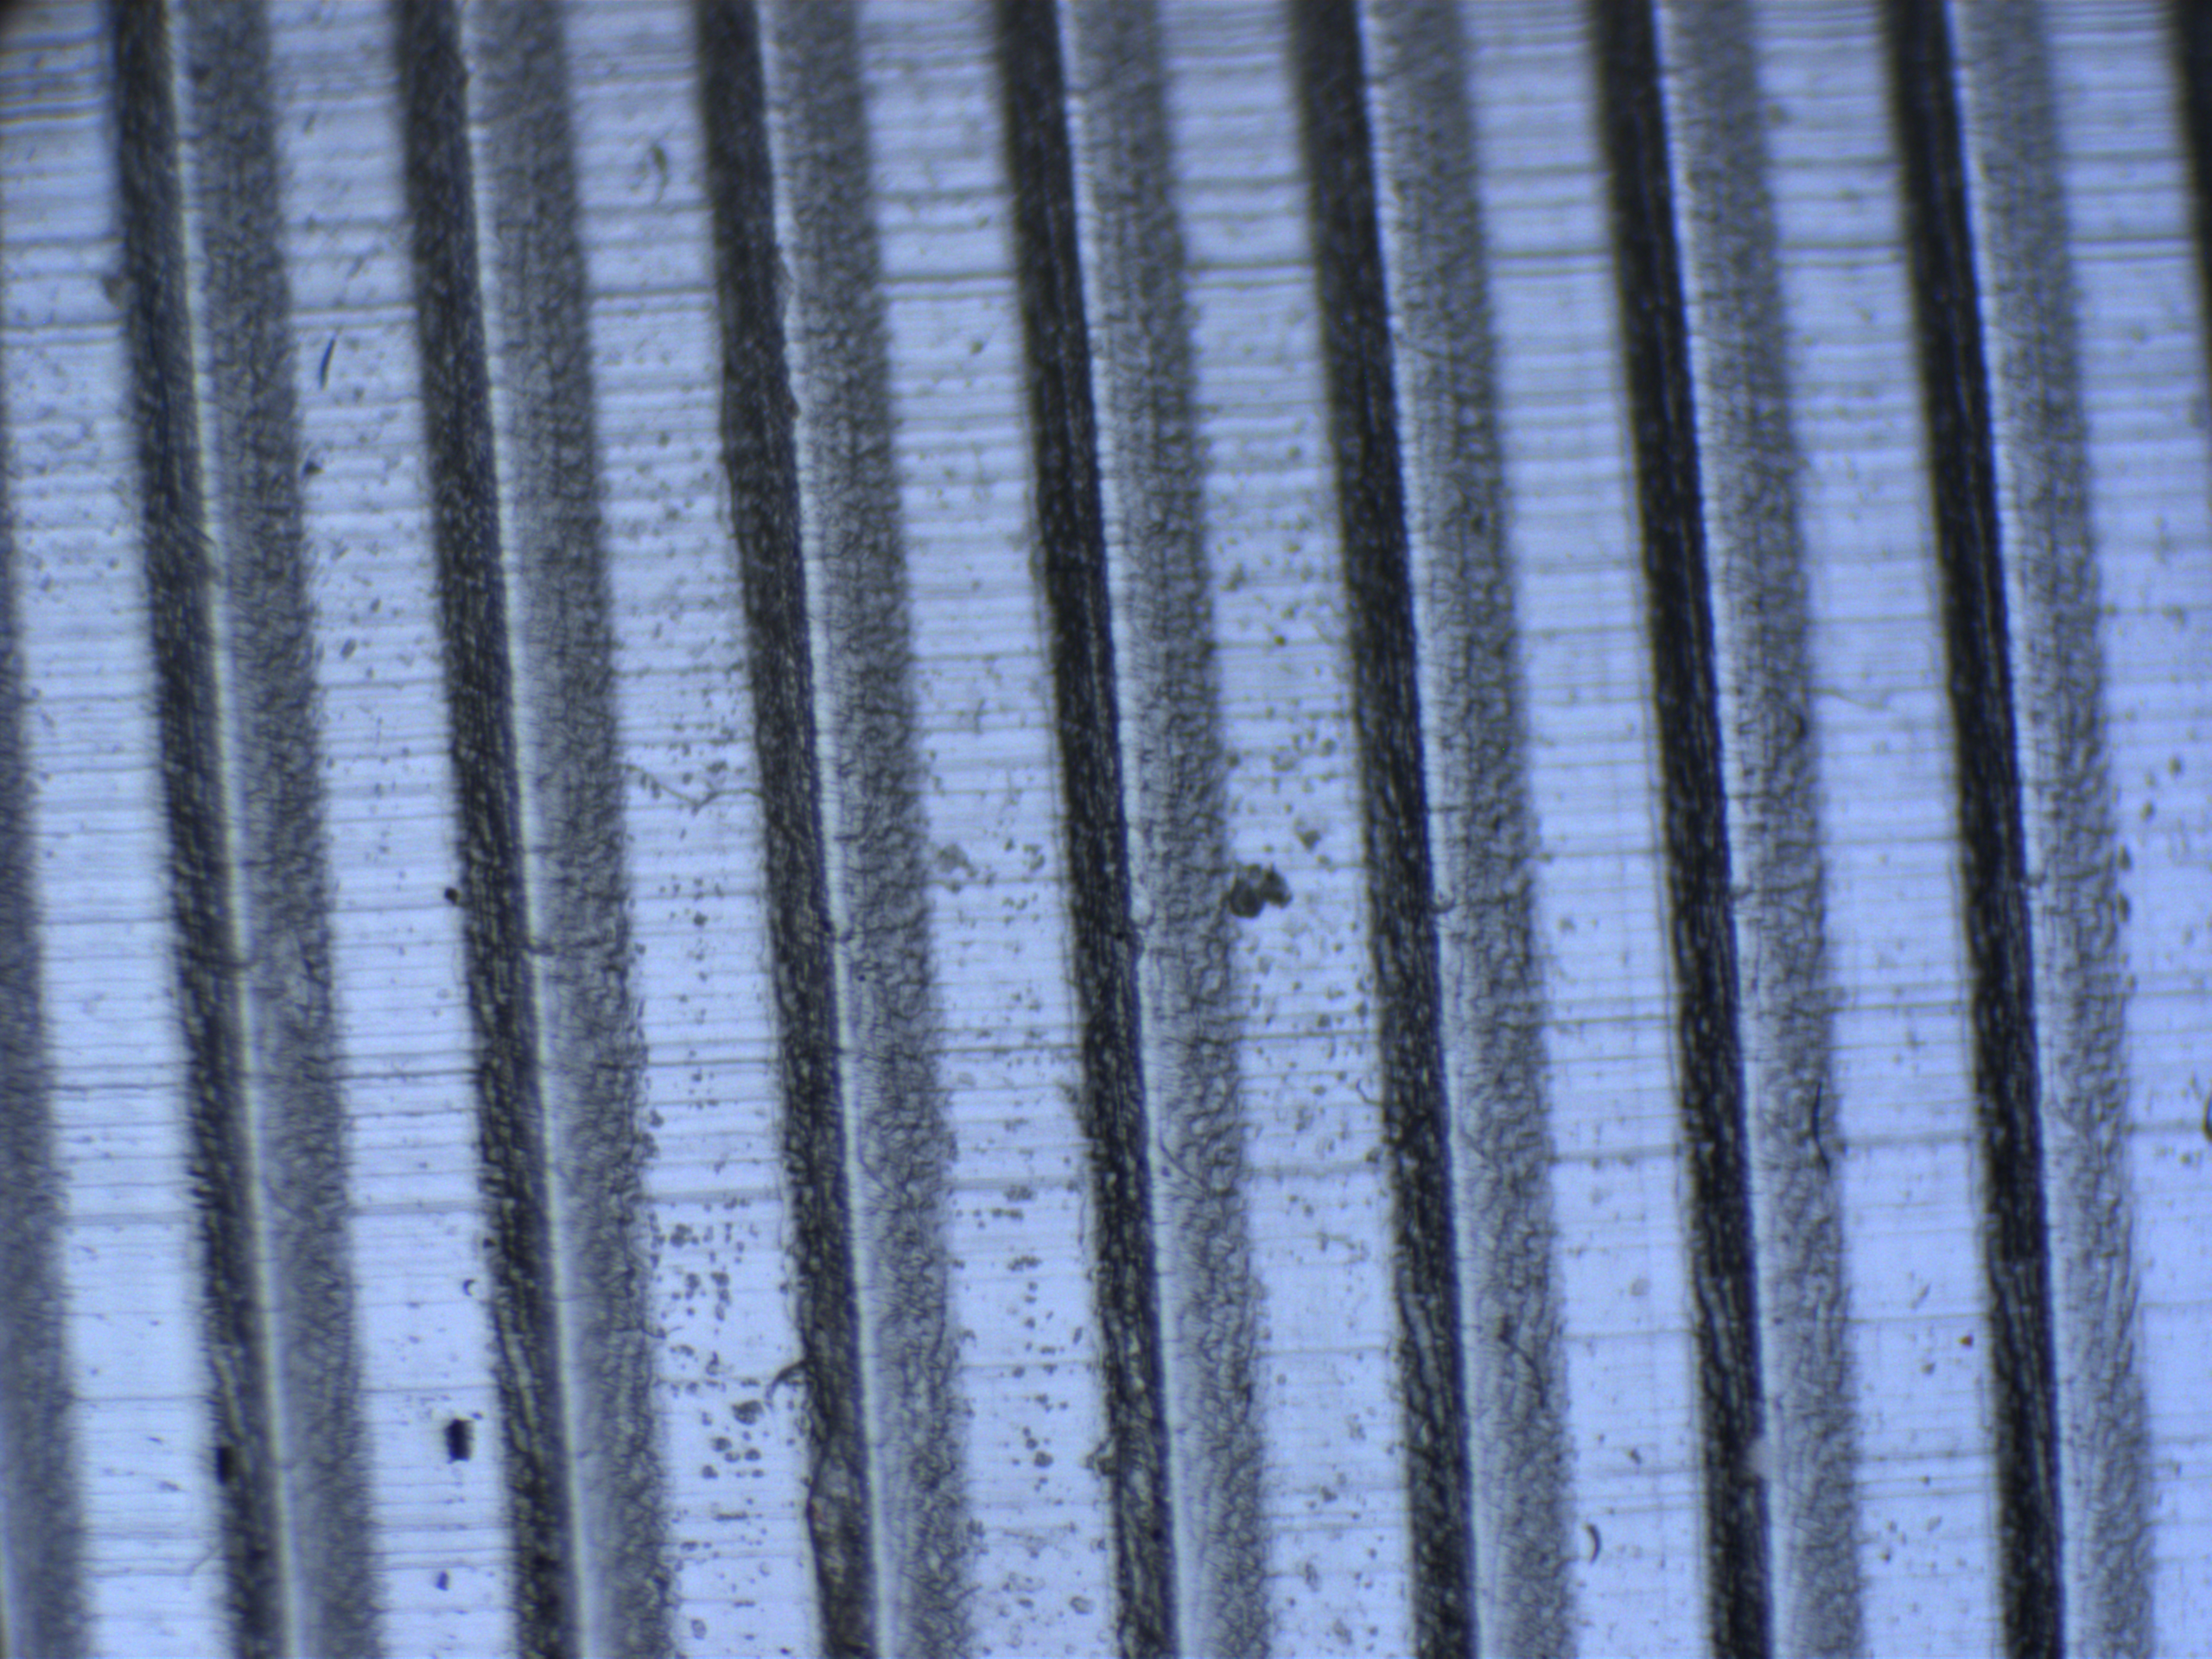

STUDIO SPERIMENTALE E NUMERICO
DI SUPERFICI MICRO-STRUTTURATE PER IL MOTO ALLA TAYLOR-COUETTE
Candidato: Edoardo Maestri
Relatore: Prof. Alessandro Bottaro
Correlatore: Ing. Giulia Innocenti

Slide 2
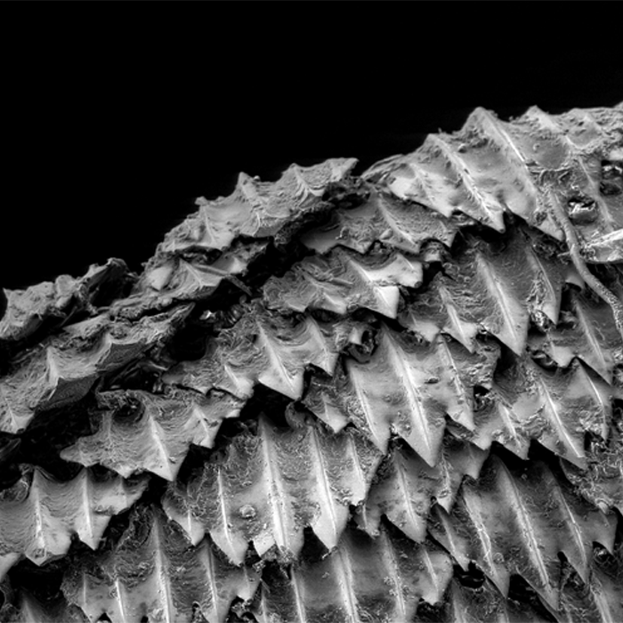

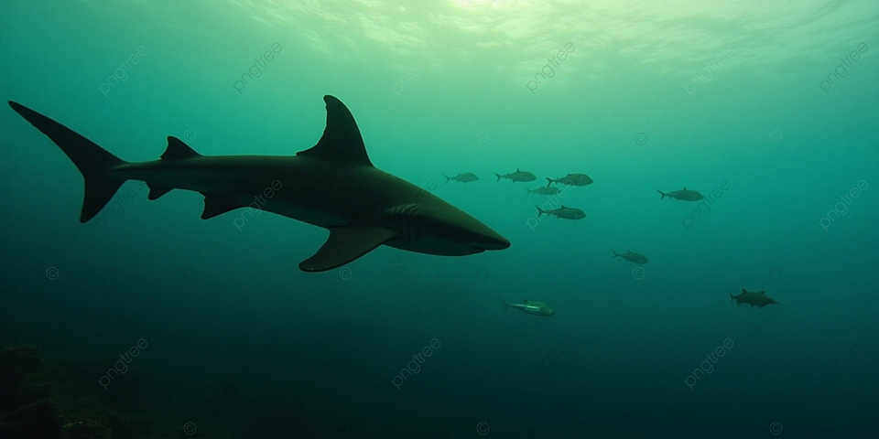
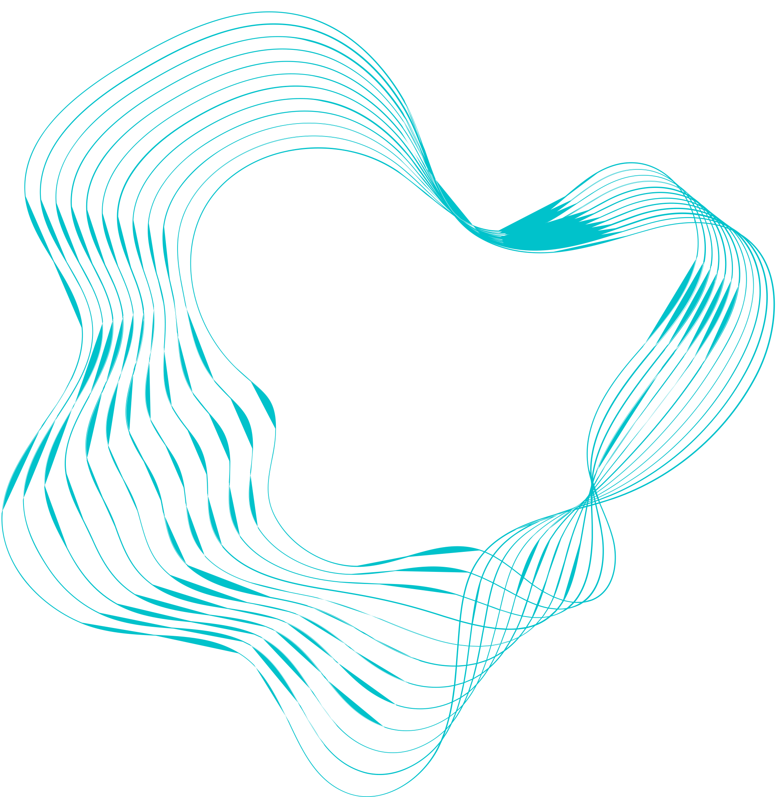
Biomimetica
10.5 m/s velocità di caccia
Massa anche superiore a 1 tonnellata

Slide 3
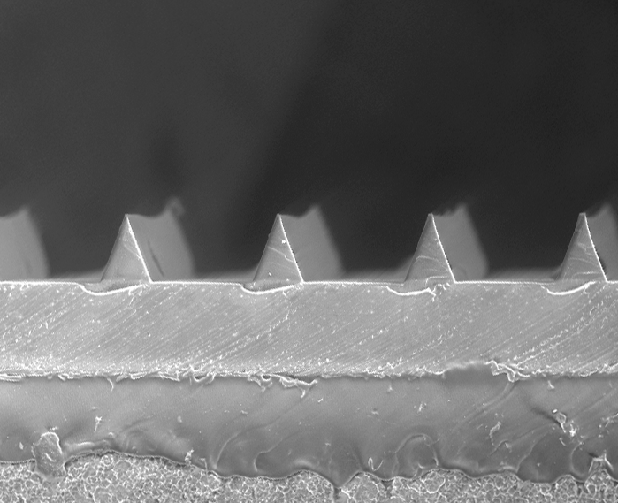
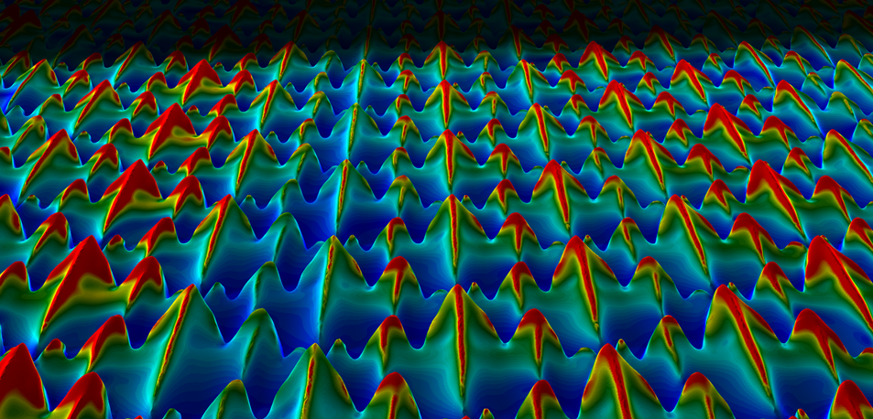
Riblets sulla pelle di squalo
Biomimetica
Dettagio in sezione

Slide 4
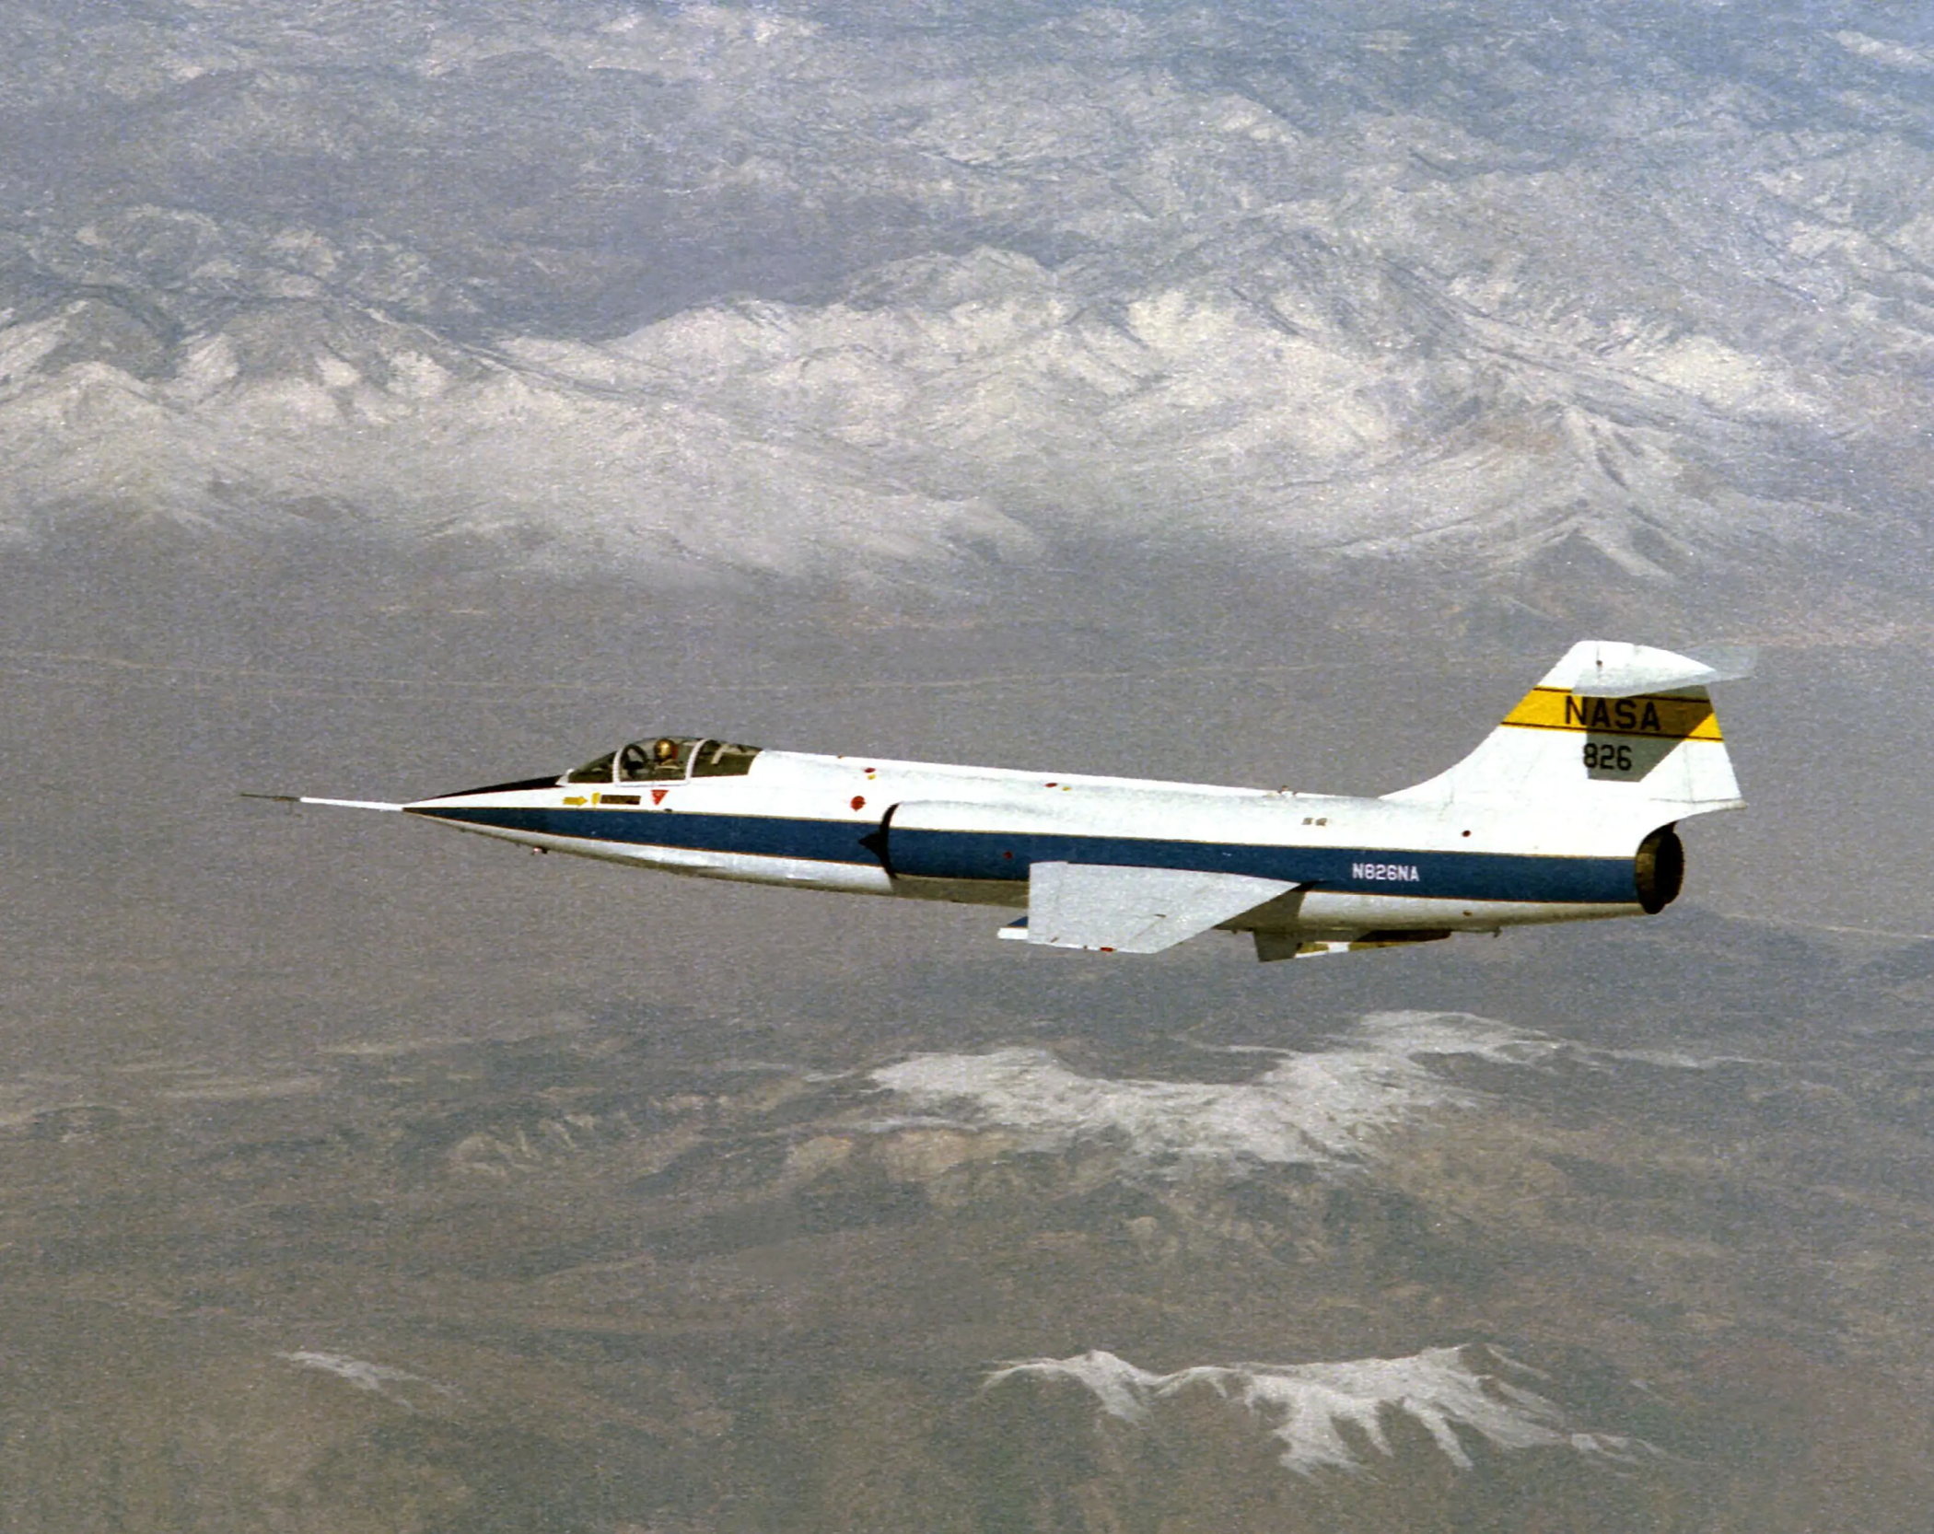
Primi studi e applicazioni NASA
NASA-Lockheed F-104 Starfighter in dotazione al Langley Research Center. Test dal 1970 al 1987

Slide 5
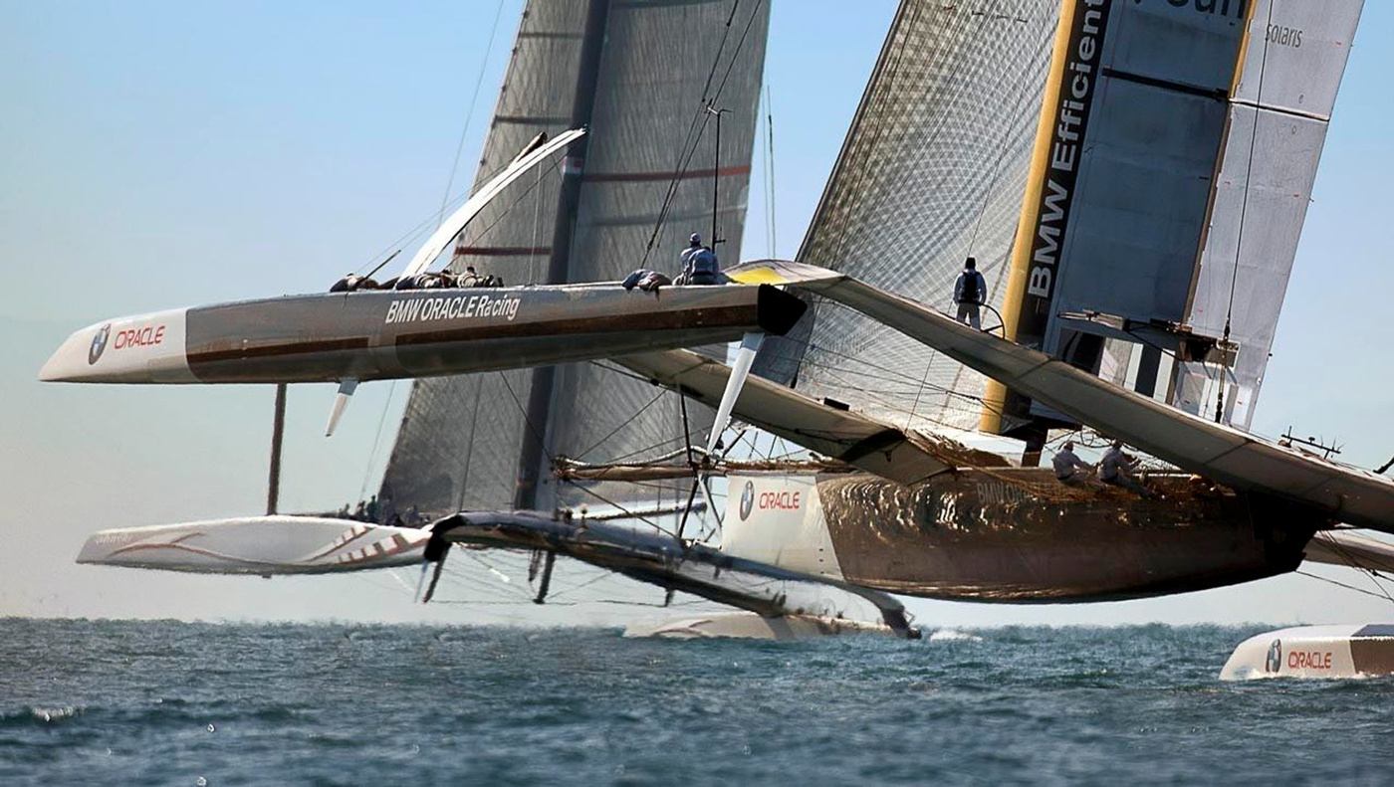

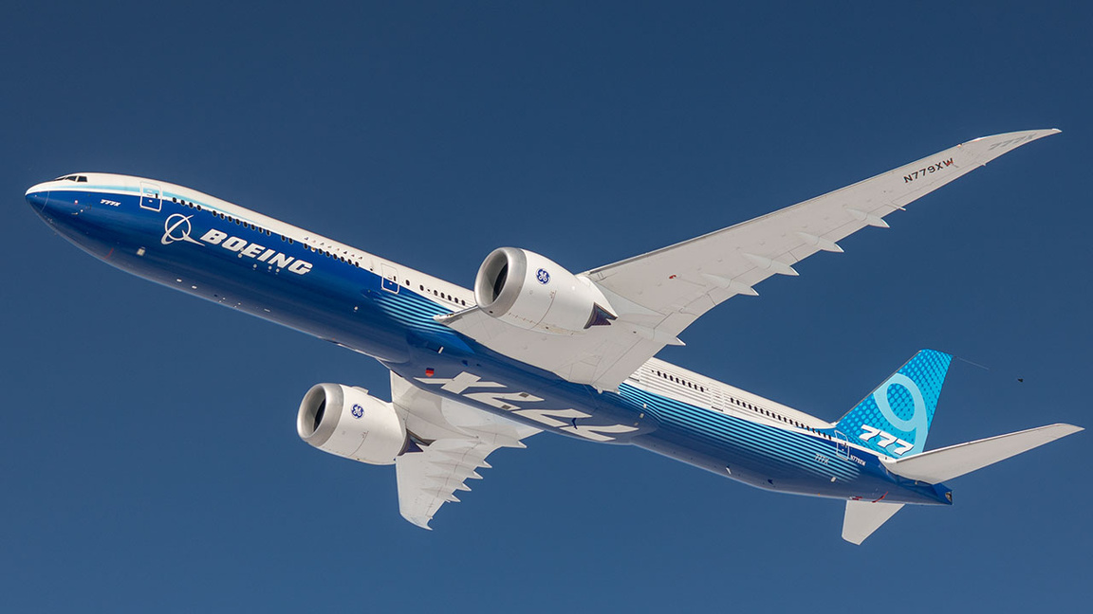
Primi studi e applicazioni civili
BMW-Oracle Racing Team, (33d America’s Cup 2010)

Slide 6
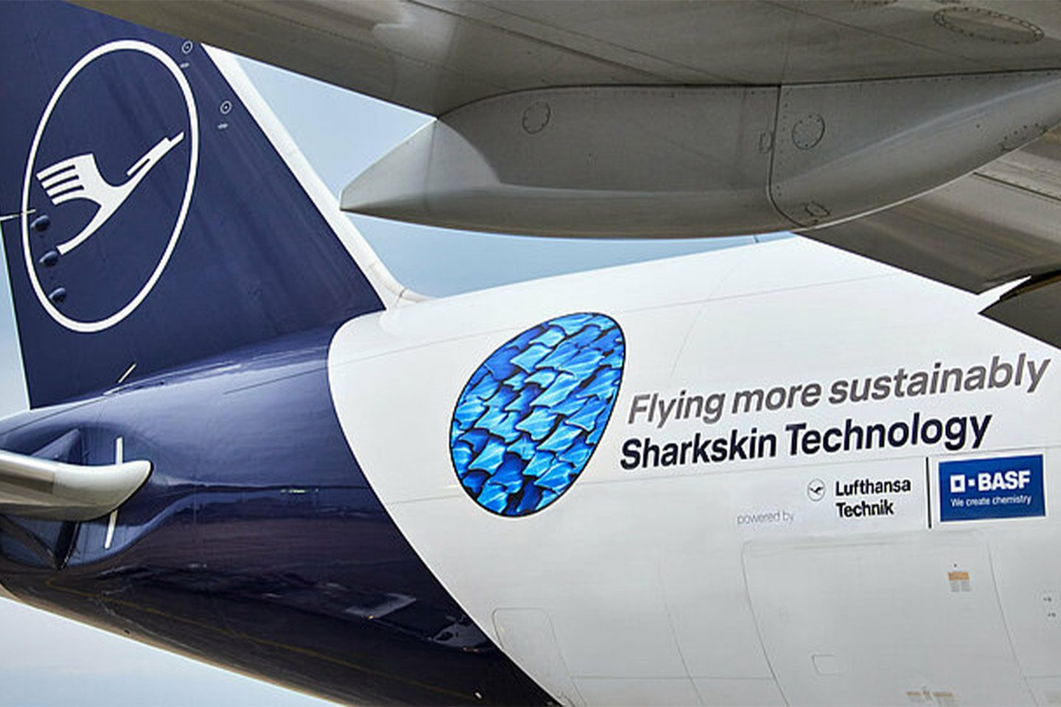
Primi studi e applicazioni civili
Boeing 777F Lufthansa Cargo

Slide 7
OGGETTO E OBIETTIVI DELLA TESI
Simulazione numerica
Studiare l’effetto delle riblets sulla prima instabilità del moto alla Taylor-Couette
Matching dei risultati
Analisi
sperimentale

Slide 8
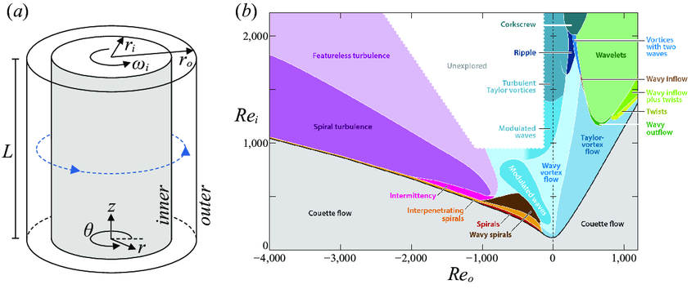
Moto alla Taylor-Couette
  Moto molto sensibile alle variazioni micrometriche delle superfici
  Moto caratterizzato da innumerevoli transizioni vorticose

Slide 9
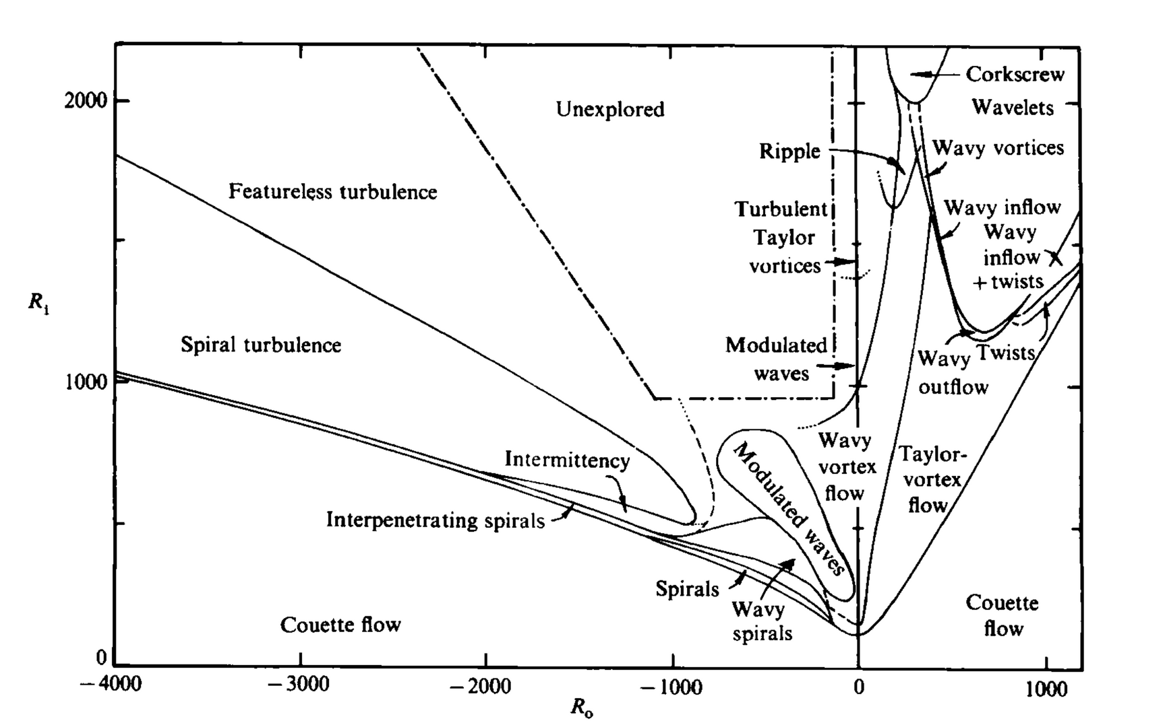
Moto alla Taylor-Couette
From C . D . Andereck, A. Liu and H . L. Swinney
Flow regimes in a circular Couette system (1985)

Slide 10
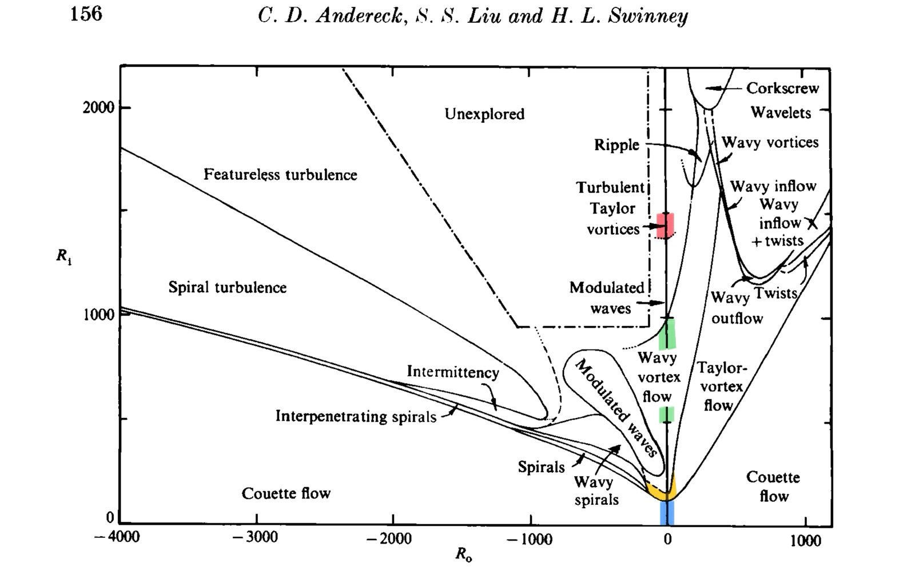
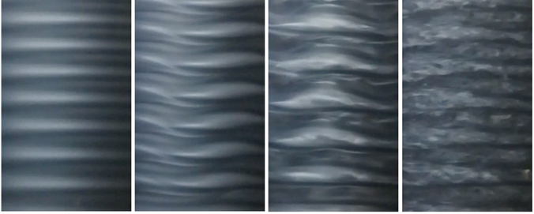
Moto alla Taylor-Couette
Taylor-vortex
Wavy vortex
Turbulent Taylor vortex
From: C . D . Andereck, A’. A’. Liu and H . L. Swinney, Flow regimes in a circular Couette system (1985)

Slide 11
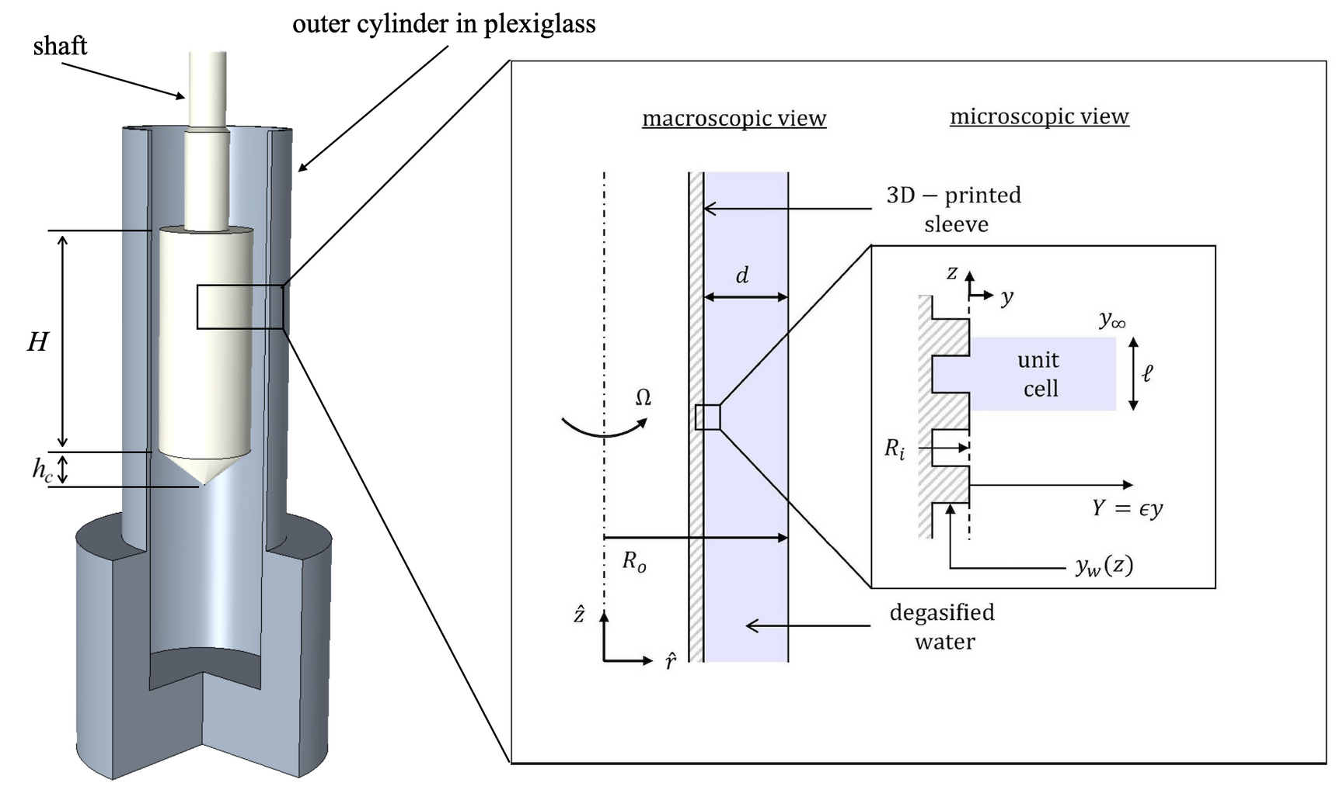

Slide 12
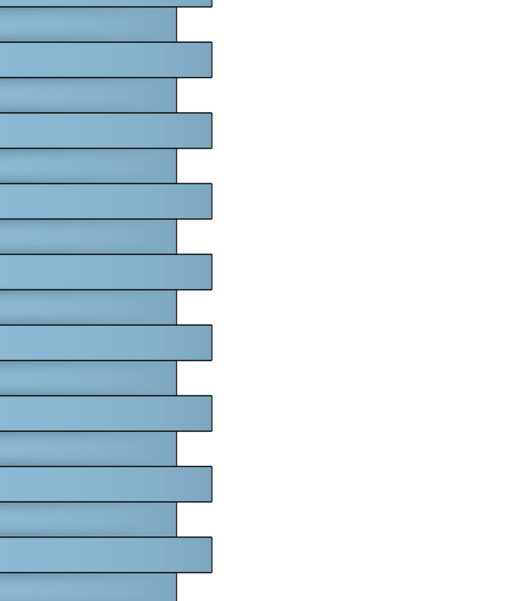
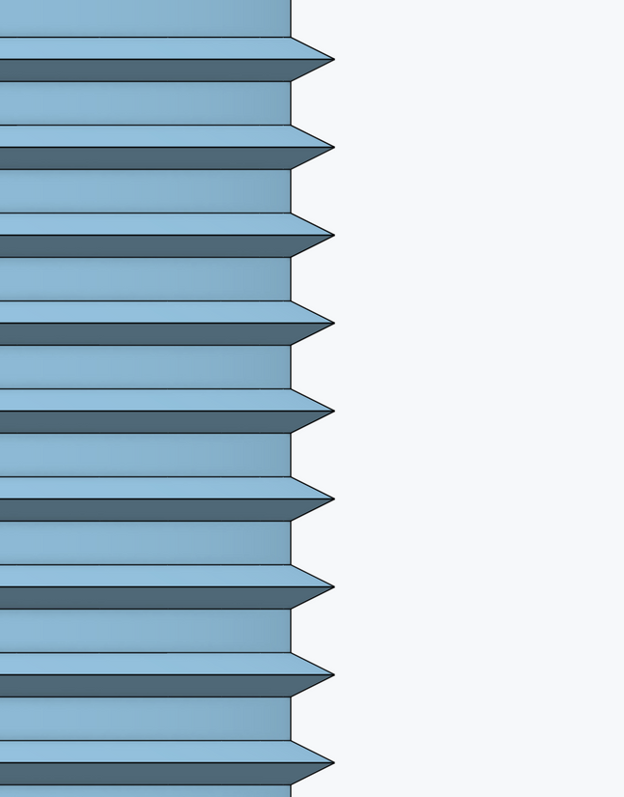
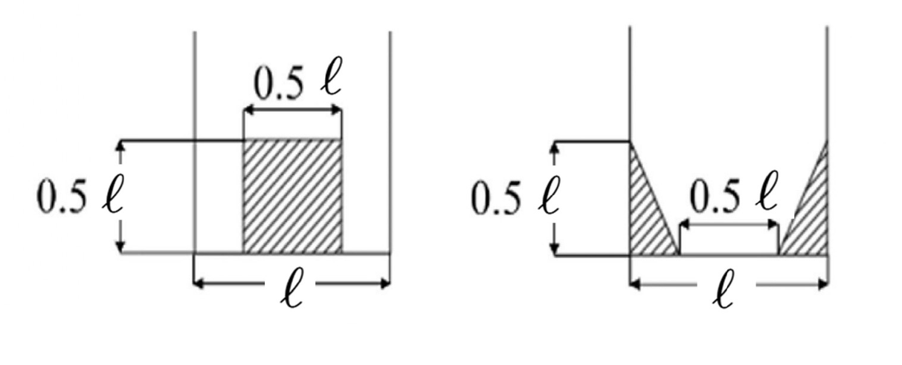
Unit Cell

Slide 13
Unit Cell
Scale della lunghezza caratteristica (μm)
1000
800
500
400
200
100

Slide 14
Omogeneizzazione asintotica multiscala
Applicabilità dell’omogeneizzazione
  Superficie periodica in senso assiale
Scopo dell’omogeneizzazione
  Evitare la soluzione numerica del problema completo
  Ricavare la condizione di parete efficace verificabile sperimentalmente

Slide 15
Omogeneizzazione asintotica multiscala
Applicabilità dell’omogeneizzazione
  Superficie periodica in senso assiale
Scopo dell’omogeneizzazione
  Evitare la soluzione numerica del problema completo
  Ricavare la condizione di parete efficace verificabile sperimentalmente
Local problem
Macroscopic problem
Semplificazione al problema di Stokes
Componenti inerziali << Componenti viscose
Risolubile a partire dai coefficienti del Local problem

Slide 16
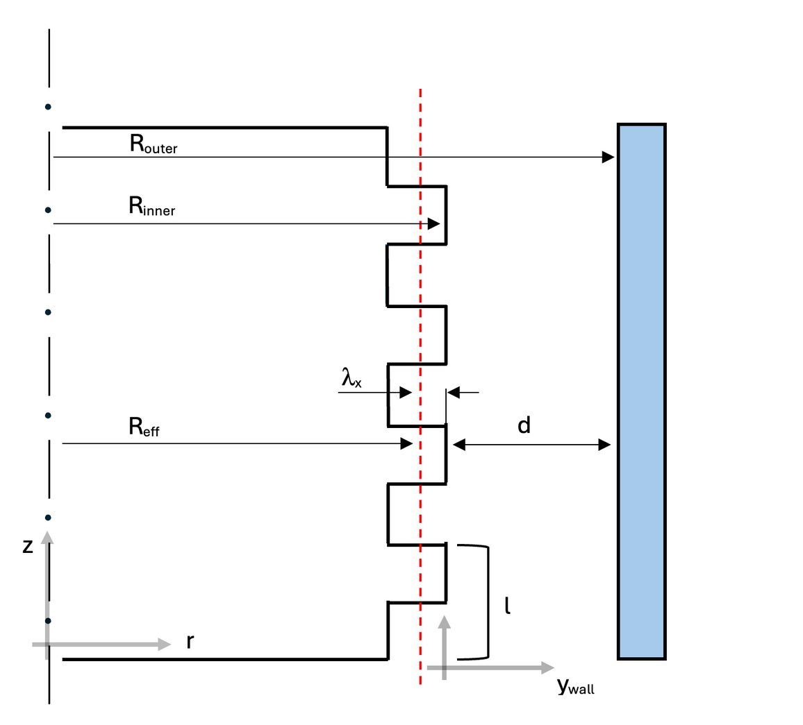
Omogeneizzazione asintotica multiscala
Macroscopic problem
Macroscala adimensionalizzata con l’interstizio
Local problem
Microscala adimensionalizzata con la periodicità
Validità della separazione
𝑙/d = ε <<1

Slide 17

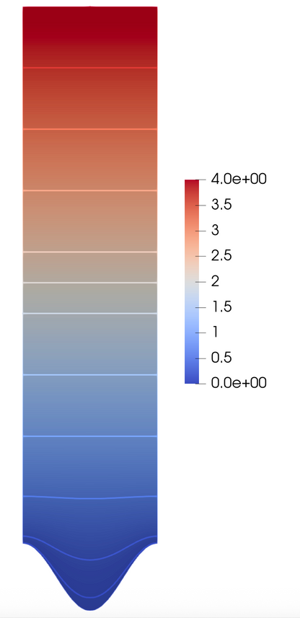
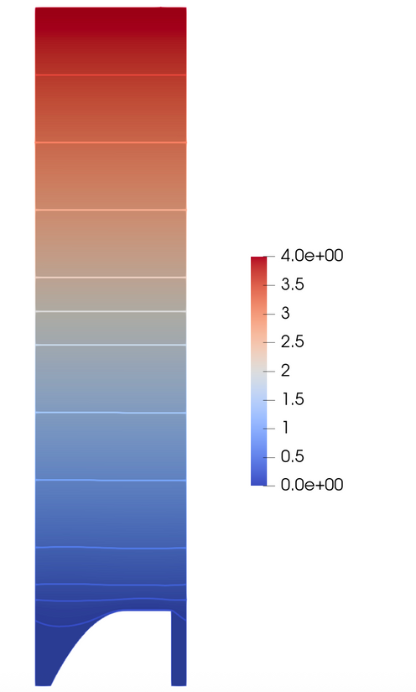
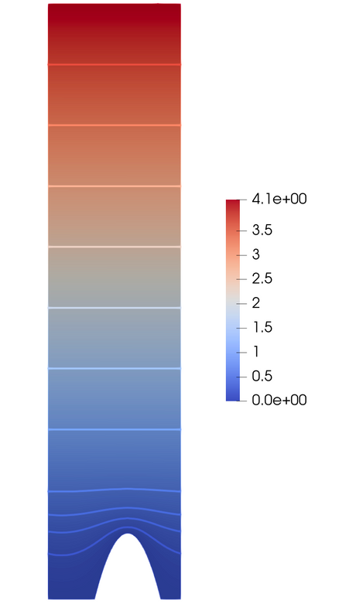
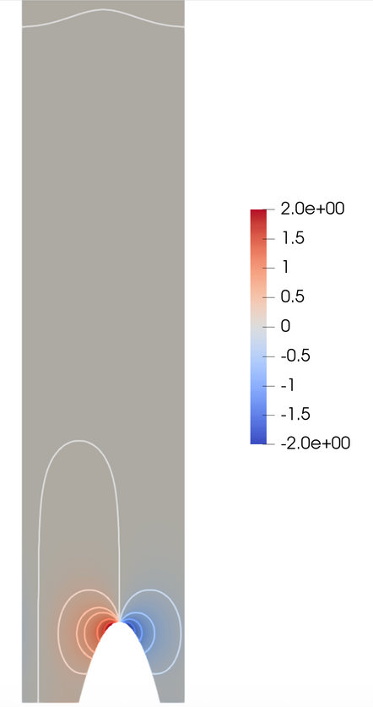
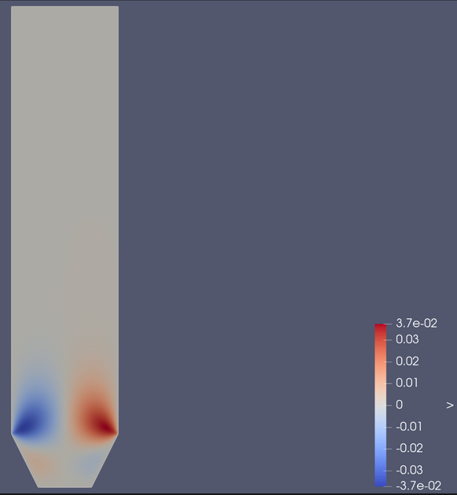
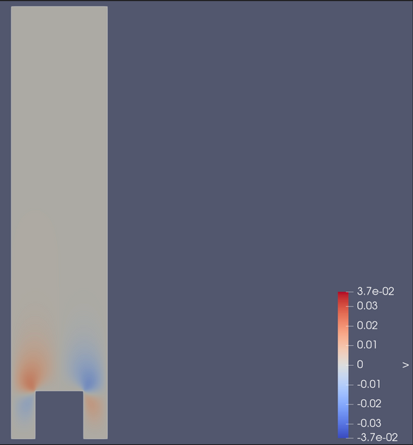
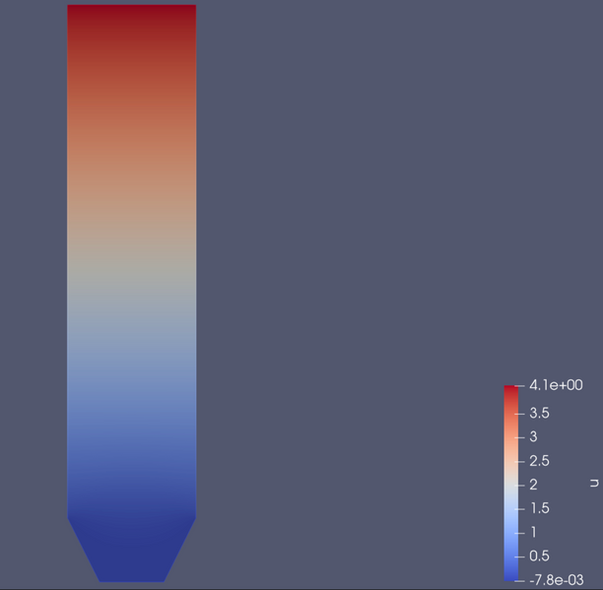
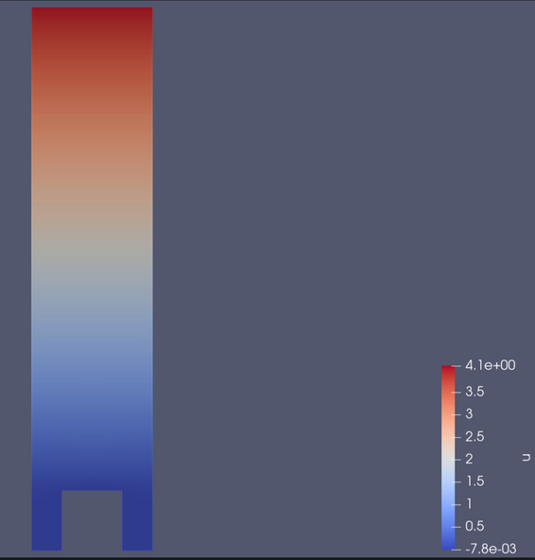
Omogeneizzazione asintotica multiscala

Slide 18
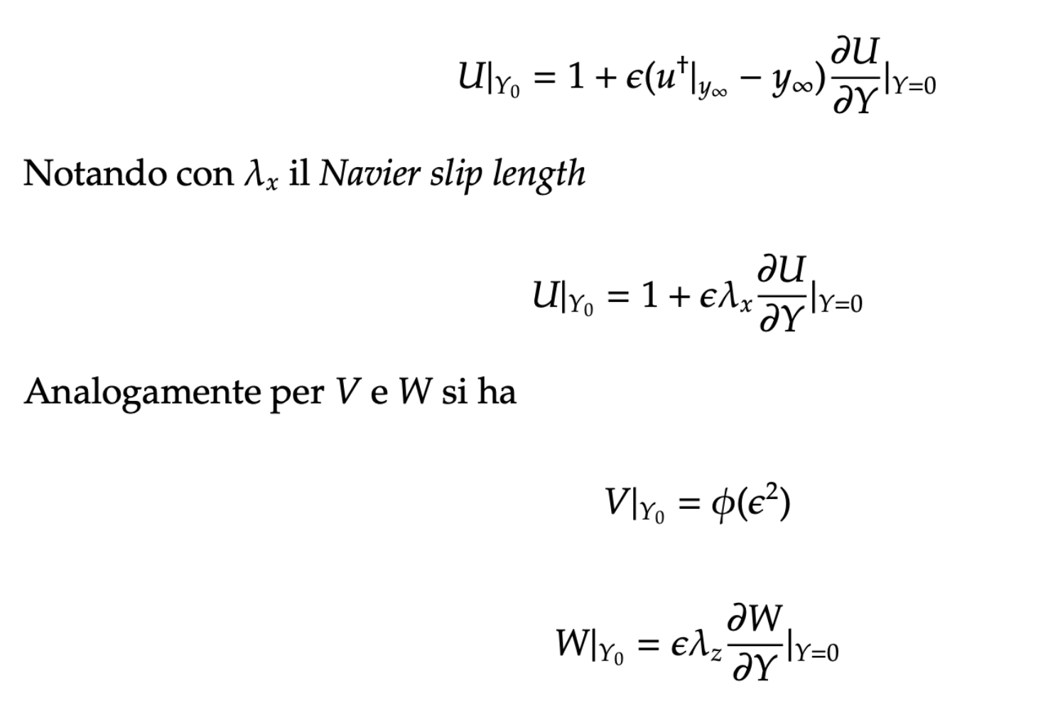
Omogeneizzazione asintotica multiscala
Condizione di parete efficace
(U velocità tangenziale)
(V velocità radiale di ordine trascurabile)
(W velocità assiale)

Slide 19
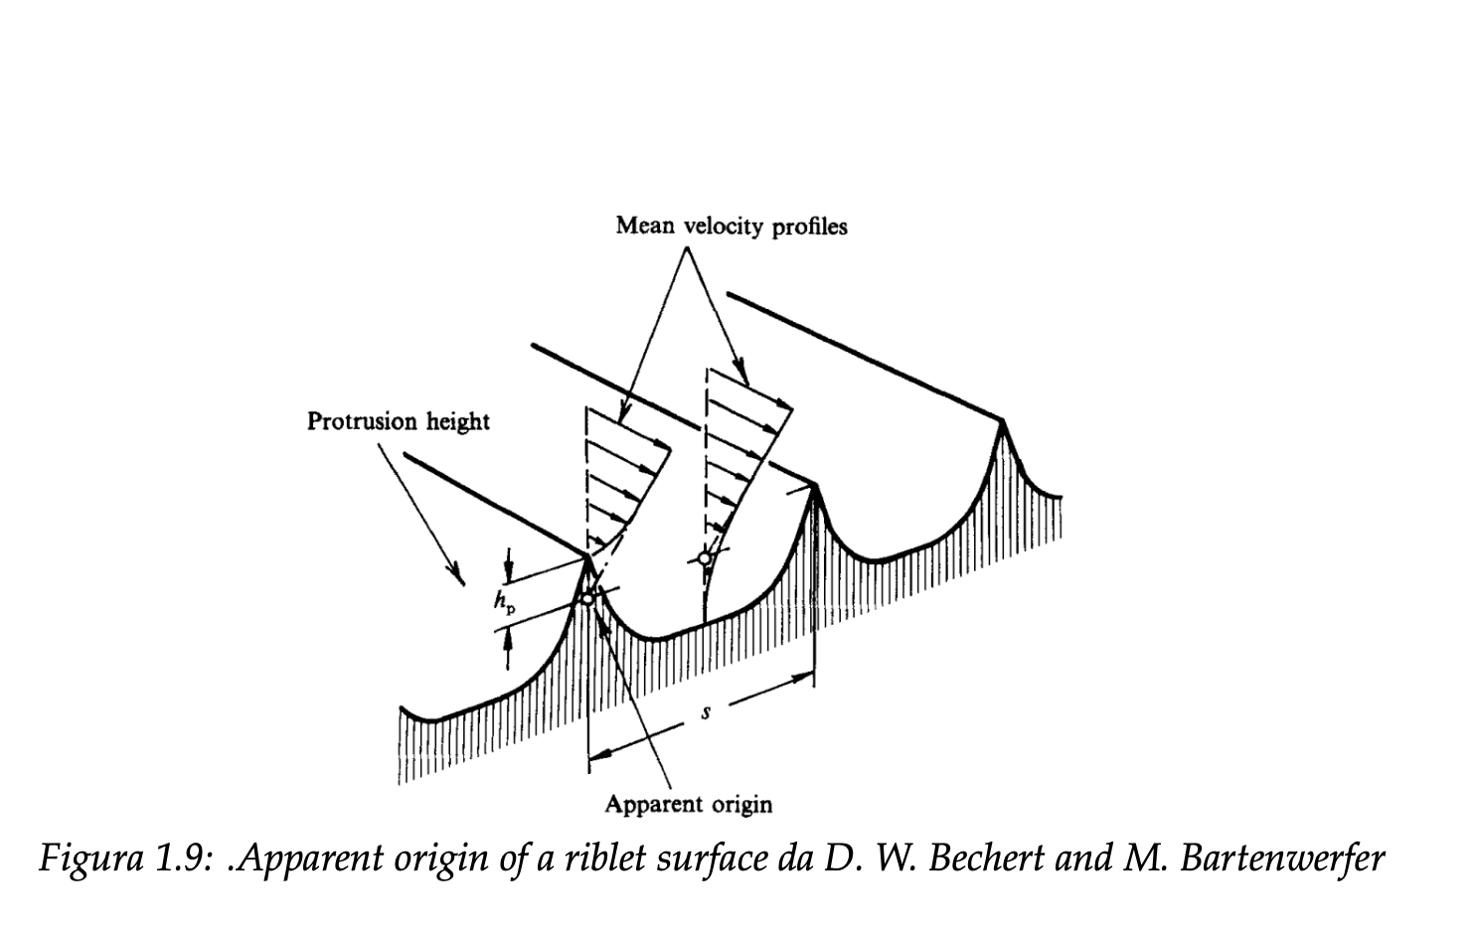
Omogeneizzazione asintotica multiscala
Condizione di parete efficace
Apparent origin of a Riblet surface, from D. W. Bechert and M. Bartenwerfer

Slide 20
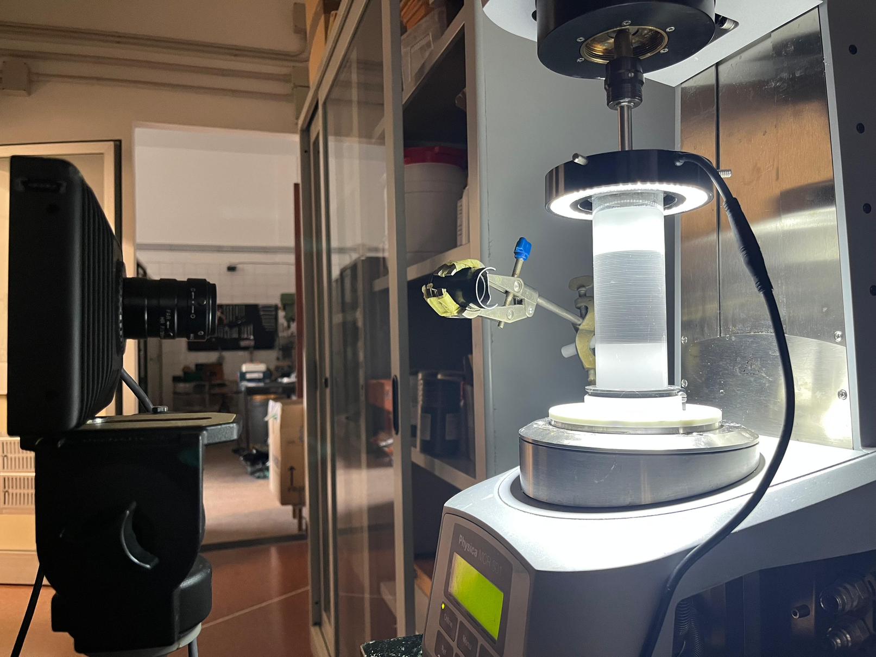
Setup del reometro e fluido
Setup sperimentale
Reometro e marcatori fluido
Provini stampati in 3d
Realizzazione e lavorazioni
Caratterizzazione dei provini
Misurazioni ottiche e laser
Analisi risultati
Adimensionalizzazione dei risultati
Calcolo del range di errore sperimentale
Confronto con i riusltati teorici

Slide 21
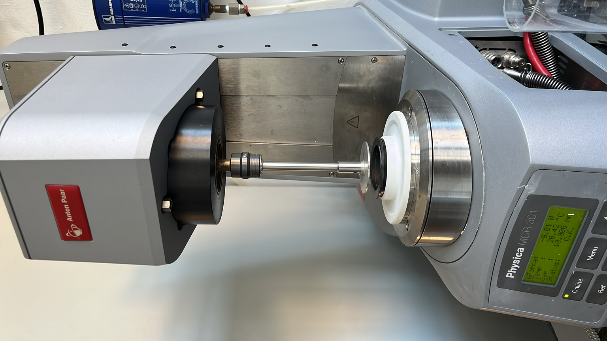
Setup del reometro e fluido
setup sperimentale
Reometro e marcatori fluido
Provini stampati in 3d
Caratterizzazione dei provini
Analisi risultati

Slide 22
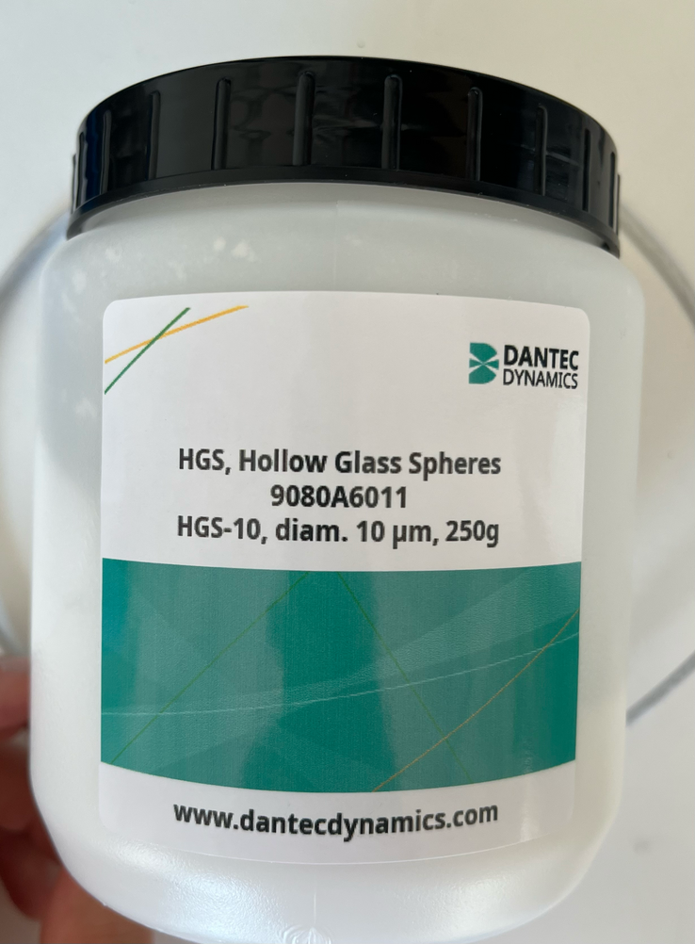
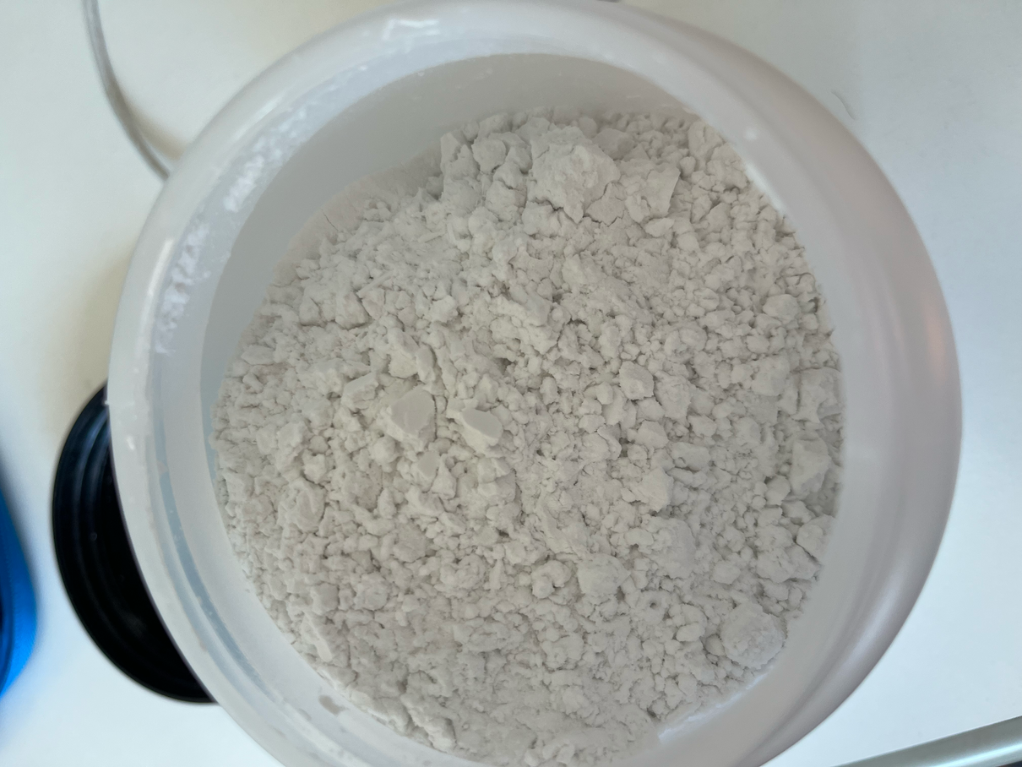
Setup del reometro e fluido
setup sperimentale
Reometro e marcatori fluido
Provini stampati in 3d
Caratterizzazione dei provini
Analisi risultati

Slide 23
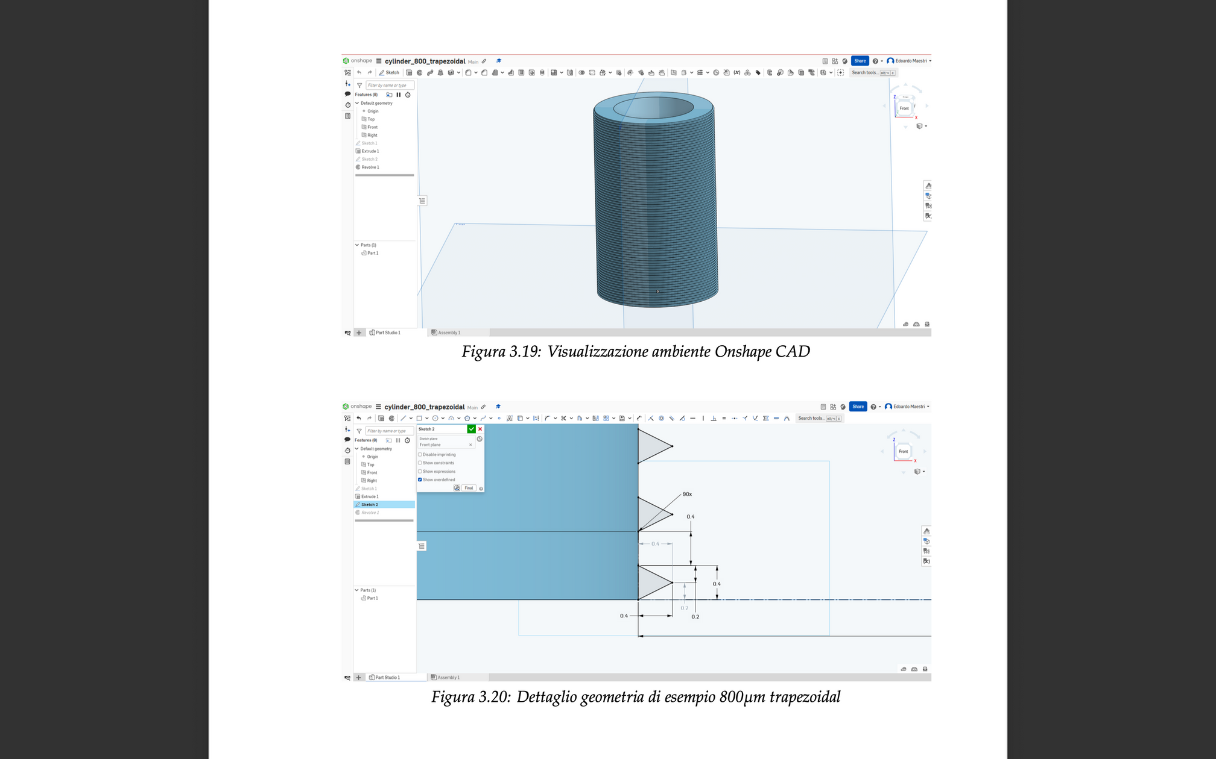
Setup del reometro e fluido
setup sperimentale
Provini stampati in 3D
Realizzazione e lavorazioni
Caratterizzazione dei provini
Misurazioni ottiche e laser
Analisi risultati
parla di interfernza e rimoszionie supprti di stampa

Slide 24

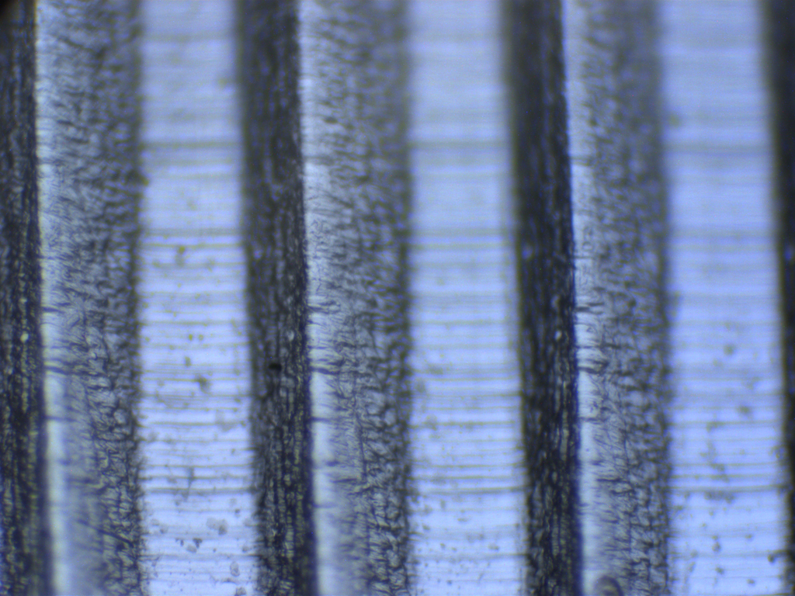
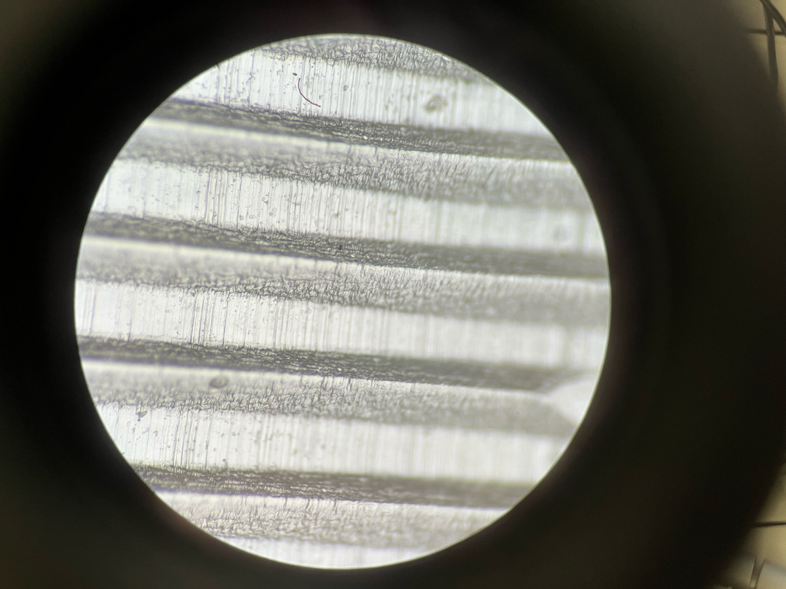
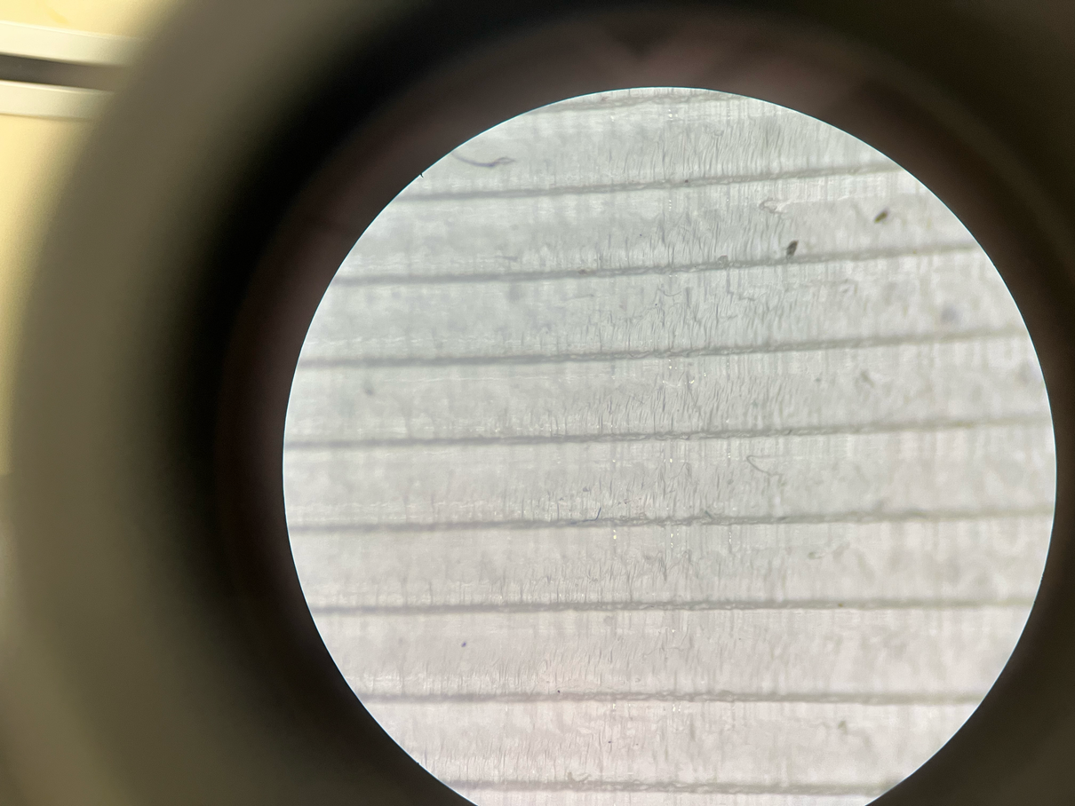
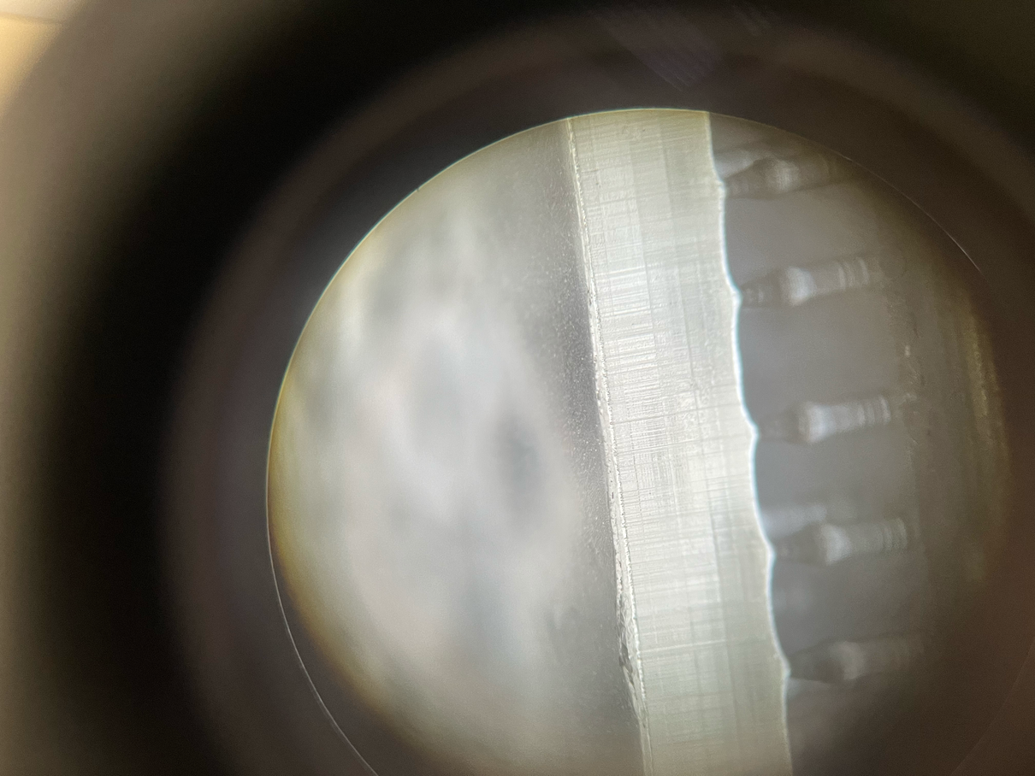
Setup del reometro e fluido
setup sperimentale
Provini stampati in 3D
Realizzazione e lavorazioni
Caratterizzazione dei provini
Analisi risultati

Slide 25
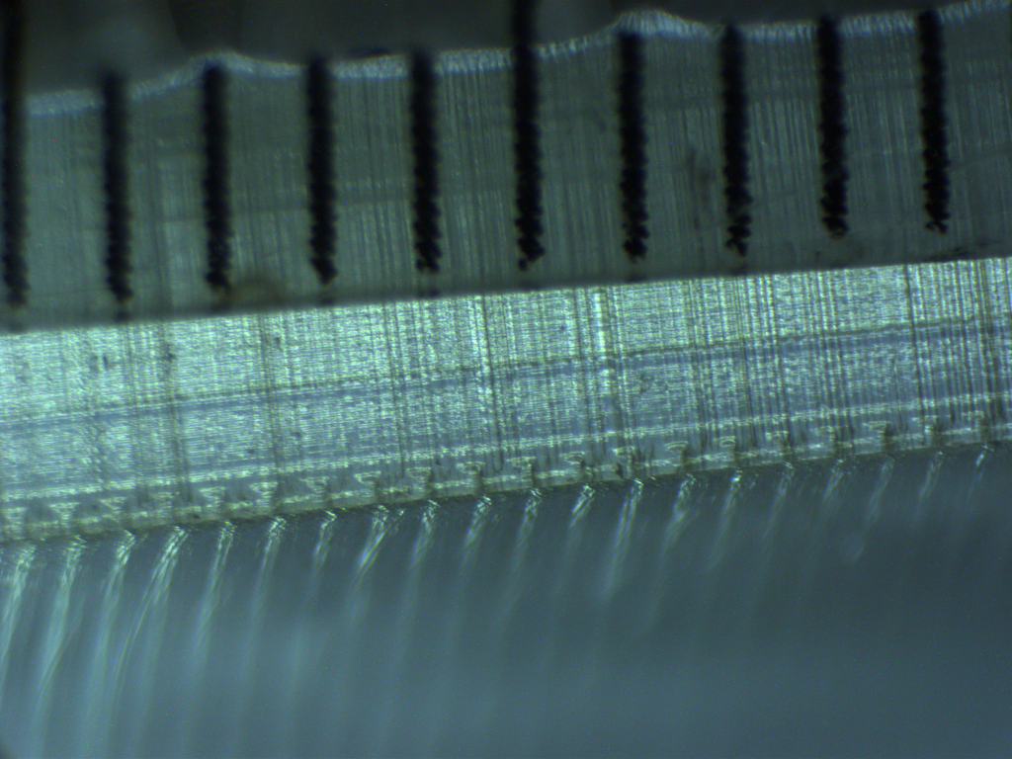
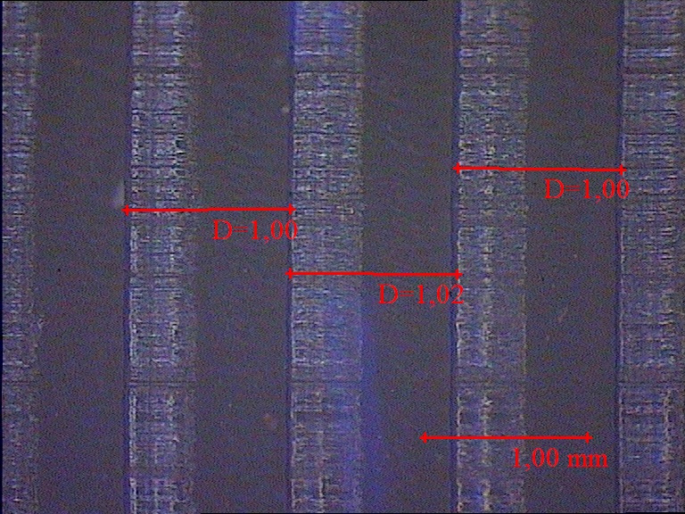
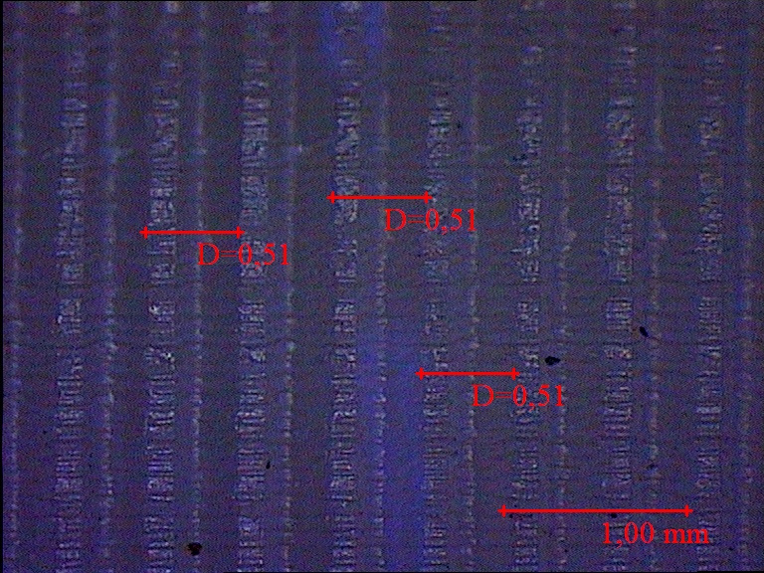
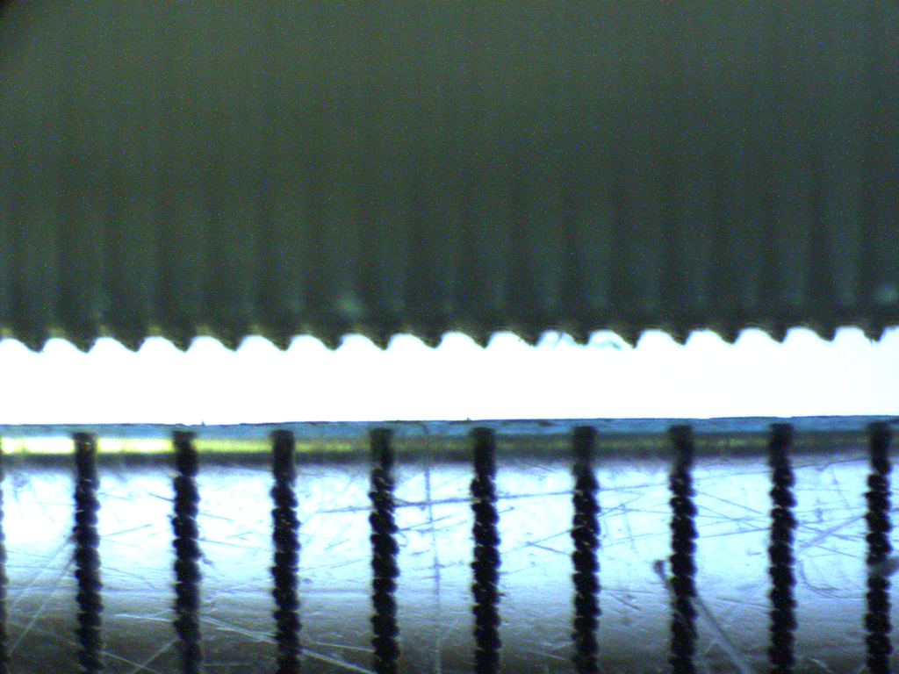
setup sperimentale
Setup del reometro e fluido
Provini stampati in 3D
Caratterizzazione dei provini
Misurazioni ottiche e laser
Analisi risultati

Slide 26
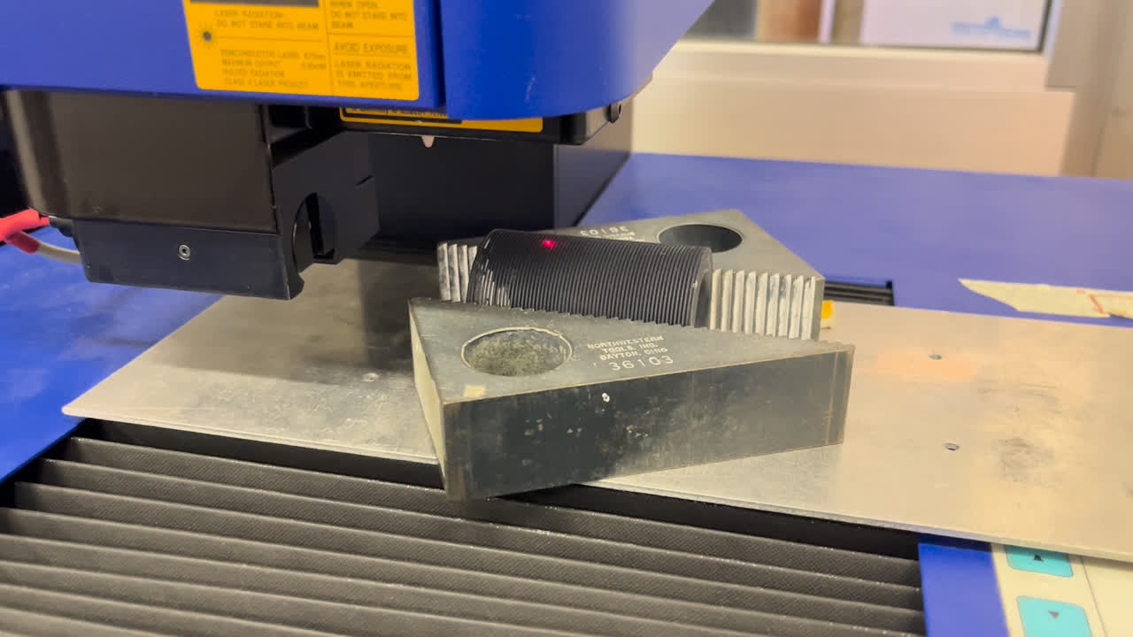
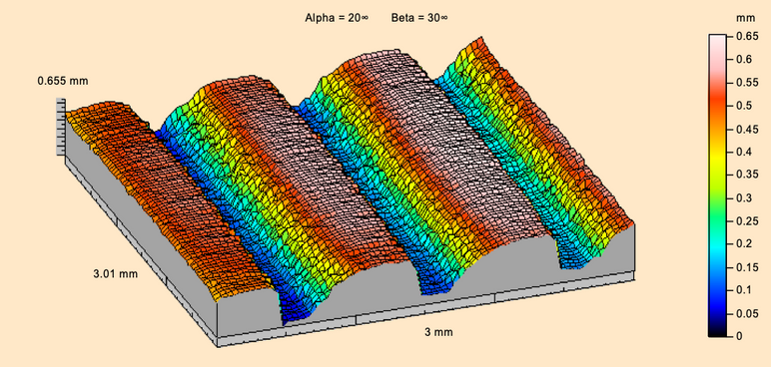
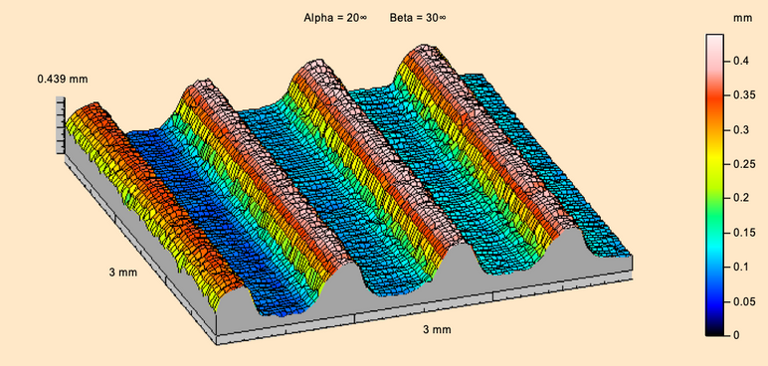
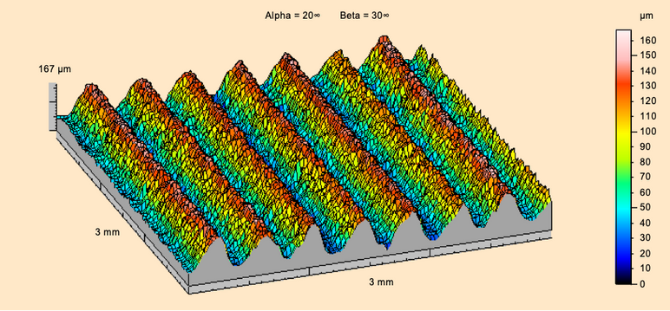
Setup del reometro e fluido
Setup sperimentale
Provini stampati in 3D
Caratterizzazione dei provini
Misurazioni ottiche e a profilometro laser
Analisi risultati

Slide 27
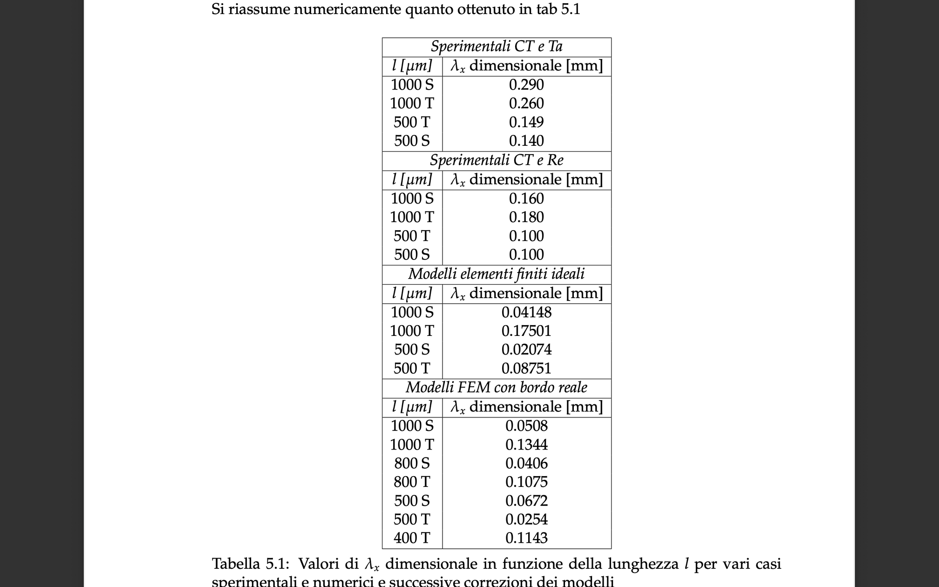
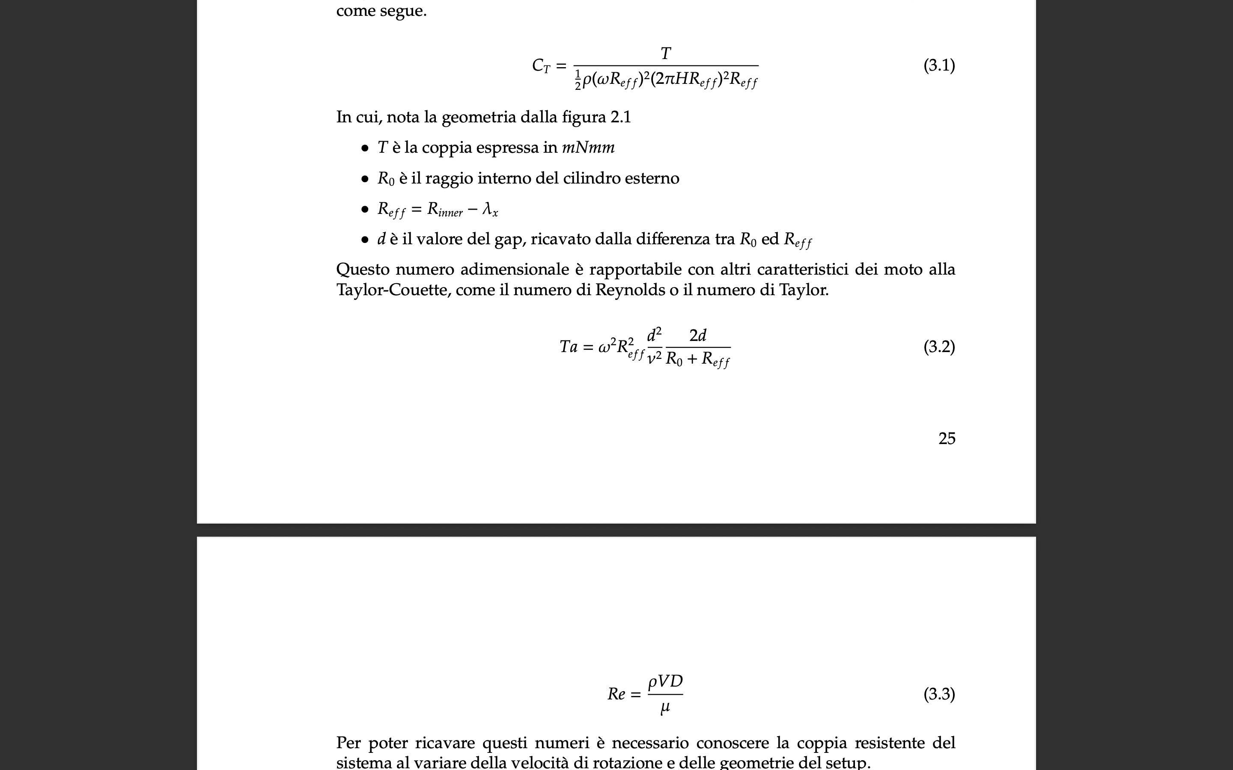
Risultati
Setup del reometro e fluido
Reometro e marcatori fluido
Provini stampati in 3d
Realizzazione e lavorazioni
Caratterizzazione dei provini
Misurazioni ottiche e laser
Analisi risultati
Adimensionalizzazione dei risultati
Calcolo del range di errore sperimentale
Confronto con i risultati teorici

Slide 28
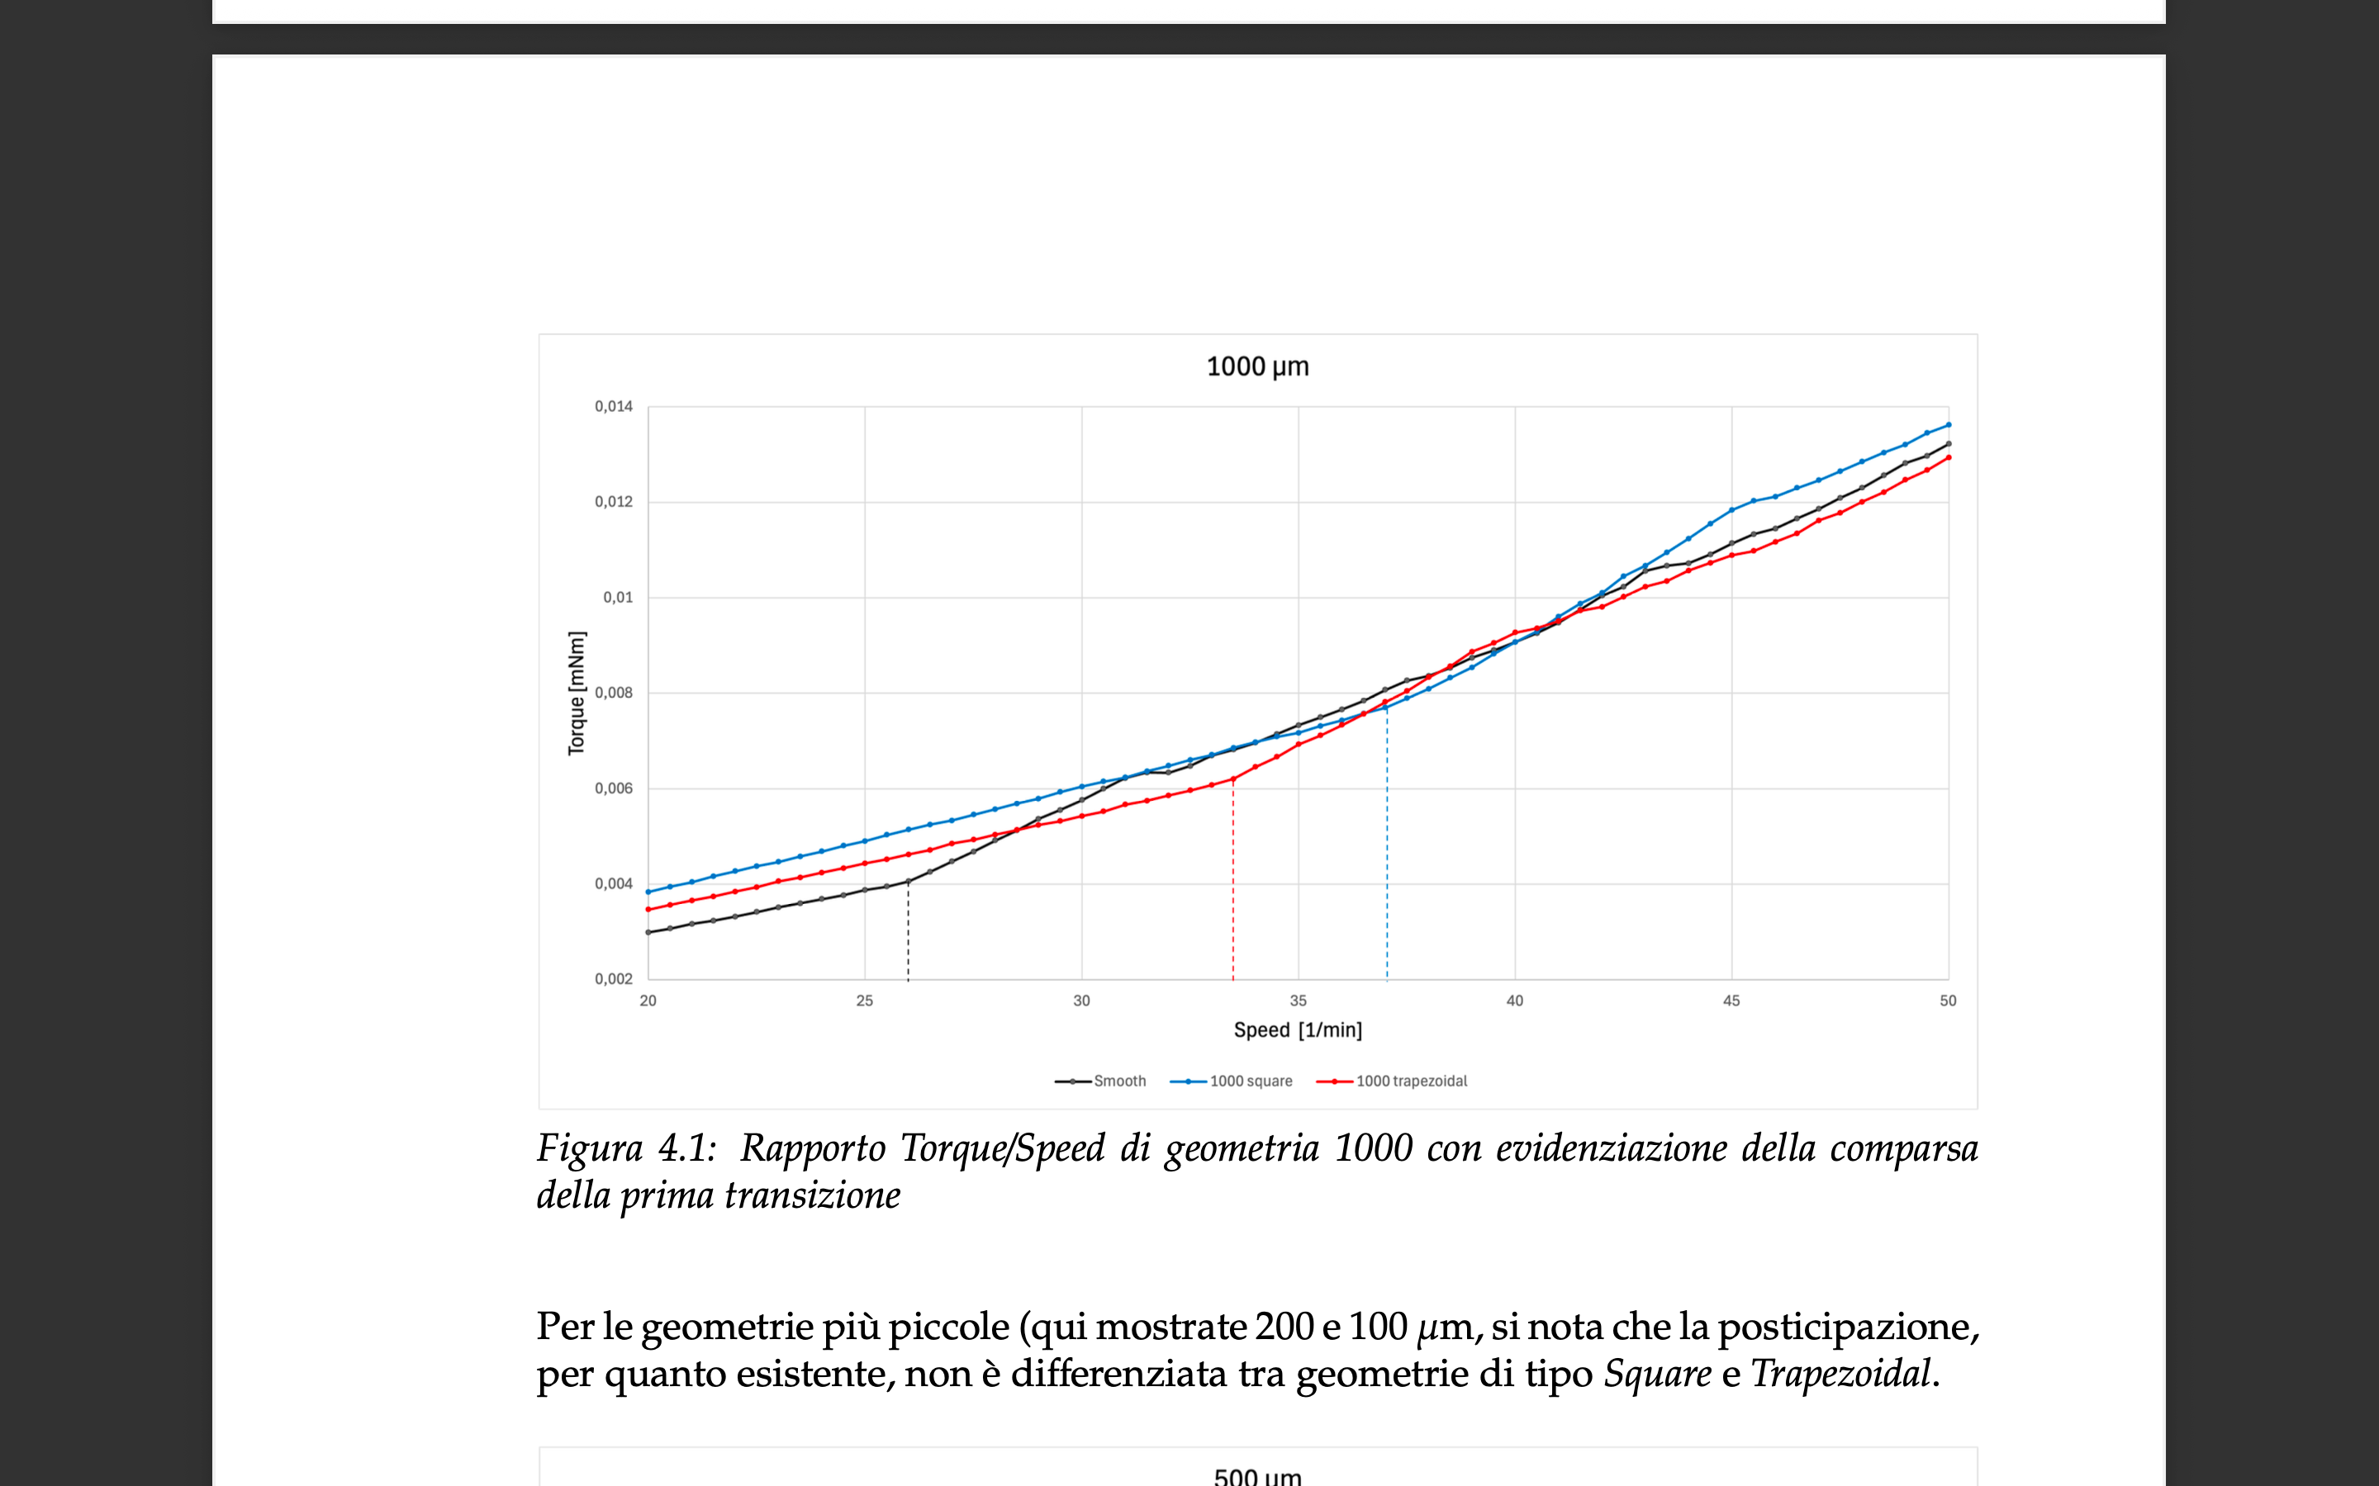
Risultati Torque/Speed

Slide 29
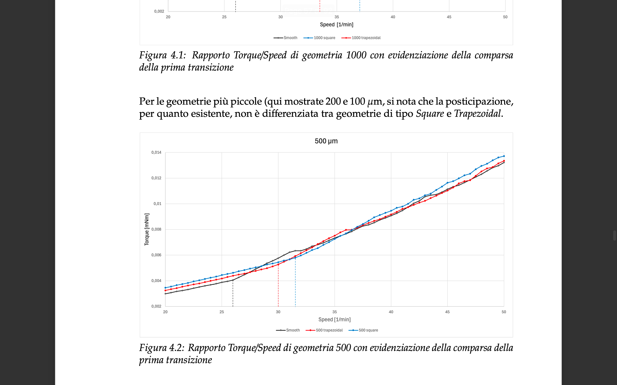
Risultati Torque/Speed

Slide 30
Range di errore termico

Slide 31


Range di errore gemetrico

Slide 32
Scale più efficaci
IN BASE AL NAVIER SLIP LENGTH
IN BASE ALLA POSITICIPAZIONE
Grandi scale (1000-800 μm)
Grandi scale (1000-800 μm)
Forme più efficaci
IN BASE AL NAVIER SLIP LENGTH
IN BASE ALLA POSITICIPAZIONE
Geometria Trapezoidal 1000-400μm
Nessuna differenza sostanziale 400-100 μm
Geometria Square 1000-400μm
Nessuna differenza sostanziale 400-100 μm

Slide 33




Slide 34


Wavy Taylor Vortex

Slide 35
Obiettivi raggiunti
  Verificata la posticipazione della transizione di Taylor a seguito dell’aggiunta di superfici microstrutturate
  Sviluppato e verificato un modello teorico-sperimentale
  Ricavata una condizione di parete efficace che semplifica gli studi CFD
  Centro Nazionale MOST
Basi per sviluppi futuri

Slide 36
Grazie dell'attenzione
Edoardo Maestri

